Slide 1
国家
标准
建设工程造价鉴定规范
张正金
2018年6月12日

Slide 2
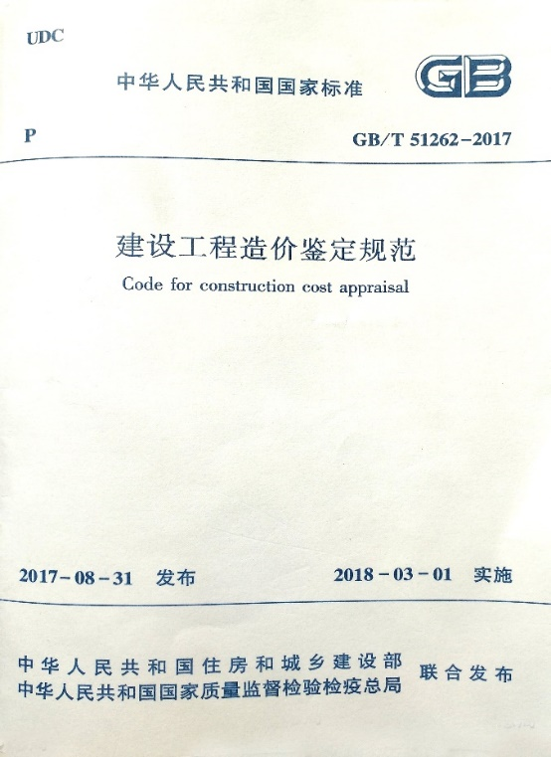
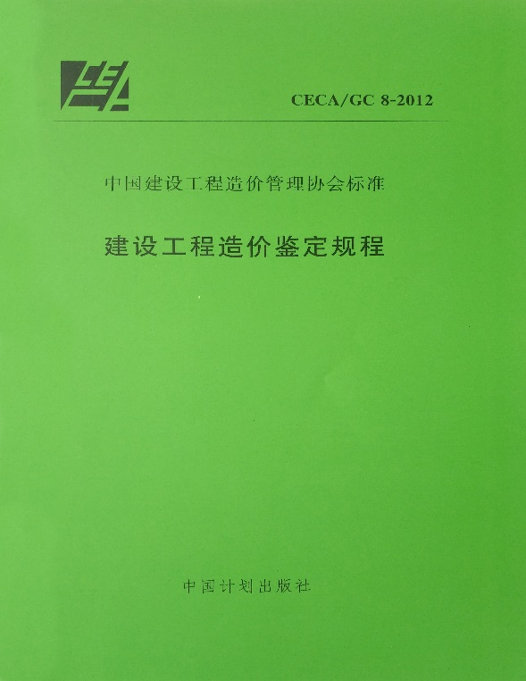

Slide 3
明确了鉴定的
组织、鉴定方案以及鉴定期限
建立了鉴定机构和鉴定人回避和公正承诺制度
规范了鉴定
证据的采用
5
6
建立了鉴定报告向当事人征求
意见制度
4
明确了鉴定
工作程序
7
3
明确了鉴定
的主体资格
8
规范了鉴定人出庭作证
2
鉴定规范
特点
明确了司法权
与鉴定权的界限
9
统一了鉴定意见书格式
1
Notes:
明确了司法权与鉴定权的界限： 法律问题—委托人，专业问题—鉴定人；
明确了鉴定的主体资格：鉴定机构—造价咨询企业，鉴定人—注册造价工程师

Slide 4
1
总 则
2
术 语
目
录
3
基 本 规 定
CONTENTS
4
鉴 定 依 据
5
鉴 定
6
鉴 定 意 见 书
7
档 案 管 理

Slide 5
国家
标准
建设工程造价鉴定规范
1
总 则

Slide 6
1 总 则
目的依据
适用范围
总则
主要原则
法律关系

Slide 7
一是规范工程造价鉴定行为
制定目的
二是提高工程造价鉴定质量

Slide 8
当前造价鉴定中存在的不当行为
鉴定人不是
注册造价工程师
鉴定人不在
本鉴定机构注册
以分公司名义
出具鉴定报告
3
4
署名鉴定人与
实际鉴定人不符
2
5
鉴定机构无
造价咨询资质
1
6
鉴定人
专业不对口
鉴定主体
存在的问题

Slide 9
擅自进行
现场勘验
擅自接受
当事人证据材料
3
4
擅自通知
当事人补充证据
自行确定
鉴定证据
2
5
以行业惯例、造价规定为由，否定
当事人的约定
自行确定
鉴定范围
1
鉴定人
角色错位
6

Slide 10
鉴定意见中依据不充分，论述模棱两可，论证与结论不一致
不征求当事人意见
就出具鉴定报告，
将争议带到出庭作证
专业水准不够，鉴别、判断能力不高
4
3
5
不制定鉴定方案
不择优选择
鉴定方法
未经委托人同意不出庭作证，或不正面回答当事人提问
2
6
承接鉴定积极，接受后消极，出具鉴定报告时间太长
鉴定中
存在的问题
1
7
遇到问题不及时
与委托人沟通

Slide 11
造价鉴定不当行为的法律责任
民事责任
行政责任
刑事责任
民事责任是指民事主体违反民事法律规范所应当承担的法律责任。
民事责任包括合同责任和侵权责任。
行政责任是指个人或者单位违反行政管理方面的法律规定所应当承担的法律责任。
行政责任包括行政处分和行政处罚。
刑事责任是指违反刑事法律规定的个人或者单位所应当承担的法律责任。
刑事责任包括5种主刑、3种附加刑。

Slide 12
经人民法院通知，鉴定人拒不出庭作证的，鉴定意见不得作为认定事实的根据；支付鉴定费用的当事人可以要求返还鉴定费用。
《民事诉讼法》第78条
民事责任
《司法鉴定人登记管理办法》第31条
司法鉴定人在执业活动中，因故意或者重大过失行为给当事人造成损失的，其所在的司法鉴定机构依法承担赔偿责任后，可以向有过错行为的司法鉴定人追偿。

Slide 13
工程造价咨询企业违反本条例规定，有第二十三条规定行为之一的，由县级以上人民政府建设主管部门责令改正，没收违法所得，并处以违法所得三倍以下且不低于五万元的罚款；没有违法所得的，处以三万元以上五万元以下的罚款；情节严重的，报请颁发资质证书的单位降低资质等级或者注销资质证书；构成犯罪的，依法追究刑事责任。
《安徽省建设工程造价管理条例》第31条
行政责任
《安徽省建设工程造价管理条例》第32条
工程造价专业人员违反本条例规定，有第二十四条规定行为之一的，由县级以上人民政府建设主管部门责令改正，没收违法所得，并处以违法所得三倍以下且不低于一万元的罚款；没有违法所得的，处以五千元以上一万元以下的罚款；情节严重的，报请颁发资格证书的单位注销资格证书；构成犯罪的，依法追究刑事责任。
Notes:
第二十三条 工程造价咨询企业不得有下列行为： （一）出租、出借、转让资质证书； （二）超越资质等级范围承接业务； （三）同时接受招标人和投标人，或者两个以上投标人对同一工程项目的工程造价咨询业务； （四）转包承接的工程造价咨询业务； （五）以给予回扣、低于成本收费等方式承接业务； （六）高估冒算、低估少算工程造价； （七）串通虚报工程造价； （八）出具有虚假记载、误导性陈述的建设工程造价成果文件； （九）法律、法规禁止的其他行为。
第二十四条 工程造价专业人员不得有下列行为： （一）出租、出借、转让资格证书； （二）以个人名义承接工程造价咨询业务； （三）允许他人以自己名义从事工程造价咨询业务； （四）同时在两个或者两个以上单位执业； （五）高估冒算、低估少算工程造价； （六）签署有虚假记载、误导性陈述的建设工程造价成果文件； （七）法律、法规禁止的其他行为。

Slide 14
承担资产评估、验资、验证、会计、审计、法律服务等职责的中介组织的人员故意提供虚假证明文件，情节严重的，处五年以下有期徒刑或者拘役，并处罚金。。
刑事责任
前款规定的人员，索取他人财物或者非法收受他人财物，犯前款罪的，处五年以上十年以下有期徒刑，并处罚金。
《刑法》第229条
提供虚假证明文件罪
出具证明文件重大失实罪
第一款规定的人员，严重不负责任，出具的证明文件有重大失实，造成严重后果的，处三年以下有期徒刑或者拘役，并处或者单处罚金。

Slide 15
最高人民检察院 公安部 关于公安机关管辖的刑事案件立案追诉标准的规定(二)
第八十一条 [提供虚假证明文件案(刑法第二百二十九条第一款、第二款)]承担资产评估、验资、验证、会计、审计、法律服务等职责的中介组织的人员故意提供虚假证明文件，涉嫌下列情形之一的，应予立案追诉:
(一)给国家、公众或者其他投资者造成直接经济损失数额在五十万元以上的;
(二)违法所得数额在十万元以上的;
(三)虚假证明文件虚构数额在一百万元且占实际数额百分之三十以上的;
(四)虽未达到上述数额标准，但具有下列情形之一的:
1.在提供虚假证明文件过程中索取或者非法接受他人财物的;
2.两年内因提供虚假证明文件，受过行政处罚二次以上，又提供虚假证明文件的
(五)其他情节严重的情形。
第八十二条 [出具证明文件重大失实案(刑法第二百二十九条第三款)]承担资产评估、验资、验证、会计、审计、法律服务等职责的中介组织的人员严重不负责任，出具的证明文件有重大失实，涉嫌下列情形之一的，应予立案追诉:
(一)给国家、公众或者其他投资者造成直接经济损失数额在一百万元以上的;
(二)其他造成严重后果的情形。

Slide 16
一是民事诉讼法、仲裁法等有关法律法规规定。
二是以工程造价方面科学技术和专业知识为基础，结合工程造价鉴定实践经验。
制定依据

Slide 17
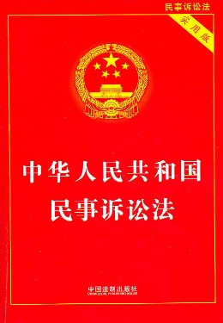
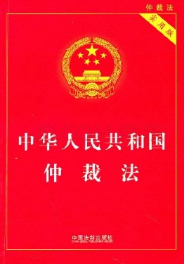
工程造价鉴定的法律依据
2017年6月27日修改的《中华人民共和国民事诉讼法》第七十六条规定：“当事人可以就查明事实的专门性问题向人民法院申请鉴定。当事人申请鉴定的，由双方当事人协商确定具备资格的鉴定人;协商不成的，由人民法院指定。当事人未申请鉴定，人民法院对专门性问题认为需要鉴定的，应当委托具备资格的鉴定人进行鉴定。”
2017年9月1日修改的《中华人民共和国仲裁法》第四十四条规定：“仲裁庭对专门性问题认为需要鉴定的，可以交由当事人约定的鉴定部门鉴定，也可以由仲裁庭指定的鉴定部门鉴定。根据当事人的请求或者仲裁庭的要求，鉴定部门应当派鉴定人参加开庭。当事人经仲裁庭许可，可以向鉴定人提问。”

Slide 18
鉴定的地位
英美法系
大陆法系
鉴定是当事人查明案件真相的手段，不存在所谓的“司法鉴定”，诉讼中查清事实的责任完全由当事人承担。鉴定人与证人一样，由当事人聘请并为其服务。
鉴定人的地位中立，较证人要高。他们不是当事人的辅助人员，而是以法官的辅助人的身份存在并为其服务，兼具专家证人的性质。
Notes:
英美法系:又称普通法法系或者海洋法系。是指以英国普通法为基础发展起来的法律的总称。它首先产生于英国，后扩大到曾经是英国殖民地、附属国的许多国家和地区。英美法系的主要特点是注重法典的延续性，以判例法为主要形式。
大陆法系:又称民法法系、罗马－日耳曼法系或成文法系。在西方法学著作中多称民法法系，中国法学著作中惯称大陆法系。指包括欧洲大陆大部分国家从19世纪初以罗马法为基础建立起来的、以1804年《法国民法典》和1896年《德国民法典》为代表的法律制度以及其他国家或地区仿效这种制度而建立的法律制度。它是西方国家中与英美法系并列的渊源久远和影响较大的法系。

Slide 19
工程造价确定与鉴定的关系
共 性
契约性—遵守法定的规则（合同法、建筑法等法律法规），当事人的权利、义务通过合同约定来规范。
技术性—遵守科学的规律（工程建设相关的标准、规范），当事人的施工、计价行为通过技术标准来规定。
特 性
工程造价确定—合同签约人确认。
工程造价鉴定—委托鉴定机构按法定程序鉴定，委托人采信（遵守民事诉讼法、仲裁法及仲裁规则）。
Notes:
工程造价确定兼有契约性和技术性的特点，既要遵守《中华人民共和国合同法》、《中华人民共和国建筑法》等实体法的规定；又要遵循科学的规律，执行工程建设相关的标准规范，因而是法律规则与科学技术的结合，具有双重性。而在诉讼或仲裁案件中，如需要做工程造价鉴定，还必须遵循《中华人民共和国民事诉讼法》、《中华人民共和国仲裁法》等程序法。工程造价鉴定与正常的工程造价确定相比，鉴定中的各个环节还必须有严格的法律程序。因为，鉴定程序是鉴定意见具备证据效力的首要条件。只有程序合法，才能进一步审查鉴定意见的证明力。一但鉴定程序违法，其鉴定意见的可靠性与公正性必将受到质疑，服务和保障诉讼、仲裁活动的作用就难以实现。

Slide 20
工程造价鉴定程序
鉴定的委托与接受
鉴定的组织与实施
鉴定的步骤与方法
鉴定证据的采用
鉴定意见的处理
鉴定文书的制作
鉴定人出庭作证
鉴定业务档案管理
鉴定程序是鉴定活动应遵循的方式、方法、步骤以及相关的规则和标准。包括：
Notes:
《司法鉴定程序通则》（司法部令第 132号）第四十七条规定“本通则是司法鉴定机构和司法鉴定人进行司法鉴定活动应当遵守和采用的一般程序规则，不同专业领域对鉴定程序有特殊要求的，可以依据本通则制定鉴定程序细则。”因此，考虑到工程造价鉴定的特殊性，本规范以我国民事诉讼法规定的基本鉴定程序为依据，在总结多年来我国工程造价鉴定工作实际经验的基础上，与相关的法律、法规以及部门规章的规定相融合，使之成为系统的工程造价鉴定程序。鉴定程序是鉴定意见具备证据效力的首要条件。只有程序合法，才能进一步审查鉴定意见的证明力。有时，尽管鉴定意见是客观、准确的，如果程序不合法也不能作为证据采用。

Slide 21
本规范适用于工程造价咨询企业接受委托开展的工程造价鉴定活动。
适用范围
Notes:
目前，我国需要进行工程造价鉴定的案件主要在诉讼或仲裁中出现。因此，本规范以适应诉讼和仲裁的要求编制，对于诉讼或仲裁案件之外的行政执法和民事活动中需要就工程造价作出鉴别和判断的，也可以委托鉴定机构。非诉鉴定也应按照正确的方法和法定的程序进行。随着法治社会的构建，鉴定意见作为一种证据，通过对社会纠纷和矛盾中的专门性问题进行鉴别和判断，能在平息化解社会矛盾方面发挥其技术保障和技术服务的积极作用。

Slide 22
工程造价鉴定原则
合法
独立
客观
公正
①鉴定主体合法；
②鉴定程序合法；
③鉴定依据合法；
④鉴定范围、标准合法；
⑤鉴定意见书合法。
①鉴定机构组织独立；
②鉴定人员工作独立
③鉴定机构之间独立；
④鉴定人员意见独立。
①鉴定依据真实客观；
②鉴定方法科学客观；
③鉴定意见准确客观。
①鉴定立场公正；
②鉴定行为公正；
③鉴定程序公正；
④鉴定方法公正；
⑤鉴定意见公正。
Notes:
合法鉴定原则，指参与鉴定活动的主体，必须严格遵守法律、法规的各项规定，规范地进行鉴定活动。所称之“法”是广义上的法，其中，既包括实体法，也包括程序法；既有国家相关法律、法规，也有地方性法规、部门规章及规范性文件；既要严格遵守国家的法律法规，又要认真执行建设领域的相关标准、规范、规程。合法鉴定原则贯穿于全部工程造价鉴定活动，其实质是实现工程造价鉴定活动的规范化、标准化、制度化。
独立鉴定原则，指鉴定人在工程造价鉴定活动中不受外界的干扰，独立自主地对鉴定事项作出科学判断，提出鉴定意见并对鉴定意见负责。要求鉴定人独立于委托人，鉴定人出具鉴定意见独立于鉴定机构的行政领导，鉴定人独立于其他鉴定人。
客观鉴定原则，指在工程造价鉴定活动中必须遵循客观规律，反映案件事实，摒弃主观臆断。工程造价鉴定是鉴定人运用科学原理、技术和方法对鉴定项目进行鉴别判断的科学求证活动，鉴定活动必须遵重客观规律，体现事物固有的、内在的和本质的联系。客观鉴定原则在建设工程造价鉴定中处于首要地位。既然鉴定是鉴定人运用科学技术或专门知识对鉴定事项的专门性问题进行鉴别和判断并提供意见的活动，其鉴别和判断就有了鉴定人的主观意见。因此，客观鉴定原则要求鉴定人牢固树立科学精神，重视科学方法和技术创新，优化鉴定流程，正确把握客观事实与法律事实的关系，将主观的认识变为客观的判断。
公正鉴定原则，指在工程造价鉴定活动中应以公平、公正为价值追求，不得有专私、偏袒。鉴定人应居中立之地位，再现事实真相，维护社会公平正义。公正鉴定原则包括鉴定活动程序公正和鉴定意见的实体公正两方面。公正是人类价值追求的体现，工程造价鉴定必须坚持 “以事实为依据，以法律为准绳”，确保鉴定公正，维护鉴定的公信力。

Slide 23
从事工程造价鉴定工作，除应执行本规范外，尚应符合国家现行有关法律、法规、规章及相关标准的规定。
本规范
与其他法规
标准的关系

Slide 24
国家
标准
建设工程造价鉴定规范
2
术 语

Slide 25
2 术 语
工程造价鉴定
鉴定项目
鉴定事项
委托人
鉴定机构
鉴定人
当事人
当事人代表
工程合同
证据
举证期限
现场勘验
鉴定依据
计价依据
鉴定意见

Slide 26
鉴定机构接受人民法院或仲裁机构委托，在诉讼或仲裁案件中，鉴定人运用工程造价方面的科学技术和专业知识，对工程造价争议中涉及的专门性问题进行鉴别、判断并提供鉴定意见的活动。
工程造价鉴定
Notes:
《全国人民代表大会常务委员会关于司法鉴定管理问题的决定》第一条之规定：“司法鉴定是指在诉讼活动中鉴定人员运用科学技术或者专门知识对诉讼涉及的专门性问题进行鉴别和判断并提供鉴定意见的活动。”本规范也将之定义为鉴别和判断并提供鉴定意见的活动。

Slide 27
指对其工程造价进行鉴定的具体
工程项目。
鉴定项目
鉴定项目
与
鉴定事项
鉴定事项
指鉴定项目工程造价争议中涉及的问题，通过当事人的举证无法达到高度盖然性证明标准，需要对其进行鉴别、判断并提供鉴定意见的争议项目。
Notes:
高度盖然性，即根据事物发展的高度概率进行判断的一种认识方法，是人们在对事物的认识达不到逻辑必然性条件时不得不采用的一种认识手段。

Slide 28
指接受委托从事工程造价鉴定的
工程造价咨询企业。
鉴定机构
鉴定机构
与
鉴定人
鉴定人
指受鉴定机构指派，负责鉴定机构指派，负责鉴定项目工程造价鉴定的注册造价工程师
Notes:
鉴定机构:依据《工程造价咨询企业管理办法》（建设部第 149 号令）第二十条之规定：进行工程造价鉴定，属于具有资质的工程造价咨询企业的业务范围。
同时，依据原建设部《关于对工程造价司法鉴定有关问题的复函》（建办标函【2005】155号）第一条规定：“从事工程造价司法鉴定，必须取得工程造价咨询资质，并在其资质许可范围内从事工程造价咨询活动。工程造价成果文件，应当由造价工程师签字，加盖执业专用章和单位公章后有效”。
鉴定人：依据原建设部《关于对工程造价司法鉴定有关问题的复函》（建办标函【2005】155号）第二条规定：“从事工程造价司法鉴定的人员，必须具备注册造价工程师执业资格，并只得在其注册的机构从事工程造价司法鉴定工作，否则不具有在该机构的工程造价成果文件上签字的权利”。

Slide 29
指鉴定项目中的各方法人、自然人或其他组织。
当事人
当事人
与
当事人代表
当事人代表
指鉴定过程中，经当事人授权以当事人名义参与提交证据、现场勘验、就鉴定意见书反馈意见等鉴定活动的组织或专业人员。

Slide 30
指当事人向委托人提交的，或委托人调查收集的，存在于各种载体上的记录。包括：当事人的陈述、书证、物证、视听资料、电子数据、证人证言、鉴定意见以及勘验笔录。
证 据
证据与鉴定依据
鉴定依据
指鉴定项目适用的法律、法规、规章、专业标准规范、计价依据；当事人提交经过质证并经委托人认定或当事人一致认可后用作鉴定的证据。
Notes:
证据：《民事诉讼法》第六十三条规定了证据包括八类，本条就是依据该条规定定义。
鉴定依据：本规范定义的鉴定依据可归纳为两大类，一类是适用于鉴定项目的相关法律、法规、规章和工程标准、规范、计价依据等，可称为基础依据；一类为鉴定项目用作认定事实的根据的证据，指《民事诉讼法》第六十三条规定：“证据必须查证属实，才能作为认定事实的根据。”具有证据效力、才作为鉴定依据。

Slide 31
国家
标准
建设工程造价鉴定规范
3
基本规定

Slide 32
3 基 本 规 定
3.1 鉴定机构和鉴定人
3.2 鉴定项目的委托
3.3 鉴定项目委托的接受、终止
3.4 鉴定组织
3.5 回避
3.6 鉴定准备
3.7 鉴定期限
3.8 出庭作证

Slide 33
3.1 鉴定机构和鉴定人
应当是取得了工程造价咨询资质的企业
鉴定机构
鉴定资格
鉴定人
应当是注册于该鉴定机构的造价工程师
Notes:
依据《全国人民代表大会常务委员会关于司法鉴定管理问题的决定》第九条规定：“鉴定人从事司法鉴定业务，由所在的鉴定机构统一接受委托”。按照我国目前的规定，鉴定人必须在一个鉴定机构中执业，接受鉴定项目的委托只能以鉴定机构的名义进行，鉴定人不能私自接受鉴定业务。
最高人民法院《关于适用〈中华人民共和国民事诉讼法〉的解释》（法释【2015】5 号）第一百二十一条规定：“人民法院准许当事人鉴定申请的，应当组织双方当事人协商确定具备相应资格的鉴定人。当事人协商不成，由人民法院指定。符合依职权调查收集证据条件的，人民法院应当依职权委托鉴定，在询问当事人的意见后，指定具备相应资格的鉴定人。”本章再结合相关法律规定和部门规章，对鉴定机构和鉴定人作了规范。

Slide 34
鉴定人在工程造价鉴定中，应严格遵守民事诉讼程序或仲裁规则以及职业道德、执业准则。在鉴定意见书上签名并加盖注册造价工程师执业专用章，对鉴定意见负责。
鉴定要求
鉴定要求与监督
鉴定监督
鉴定机构应对鉴定人的鉴定活动进行管理和监督，在鉴定意见书上加盖公章。当发现鉴定人有违反法律、法规和本规范规定行为的，鉴定机构应当责成鉴定人改正

Slide 35
国家秘密、商业秘密、案内秘密和当事人隐私。
保密内容
保密
保密过程
以保守案内秘密最为重要，鉴定人保守秘密的义务贯穿于整个鉴定活动的始终。
Notes:
鉴定机构和鉴定人应履行保密义务，未经委托人同意，不得向其他人或者组织提供与鉴定事项有关的信息。

Slide 36
3.2 鉴定项目的委托
表现形式
鉴定委托书。
出具人
委托人（人民法院、仲裁机构）。
内容
鉴定机构名称、委托鉴定的目的、范围、事项和鉴定要求、委托人的名称等。
委托的事项属于重新鉴定的，应在委托书中注明。

Slide 37
3.3 鉴定项目委托的接受、终止
鉴定机构应在收到鉴定委托书之日起7个工作日内，决定是否接受委托并书面函复委托人，复函应包括下列内容：1 同意接受委托的意思表示；2 鉴定所需证据材料；3 鉴定工作负责人及其联系方式；4 鉴定费用及收取方式；5 鉴定机构认为应当写明的其他事项。
接受与释明
接 受
释 明
鉴定机构接受鉴定委托，对案件争议的事实初步了解后，当对委托鉴定的范围、事项和鉴定要求有不同意见时，应向委托人释明，释明后按委托人的决定进行鉴定。
Notes:
基于工程造价的复杂性和专业性，委托人在委托文书中不一定能准确表达委托意图，本条明确鉴定人应认真阅读委托人的委托书，对鉴定范围、事项、要求或期限有疑问的，宜及时、主动与委托人联系，目的是从专业角度明确鉴定项目的鉴定范围、事项及要求，必要时甚至可协助委托人重新出具委托书，用专业术语准确地表达出鉴定项目的鉴定范围、事项、要求和期限，避免对委托书的误解导致鉴定误差。

Slide 38
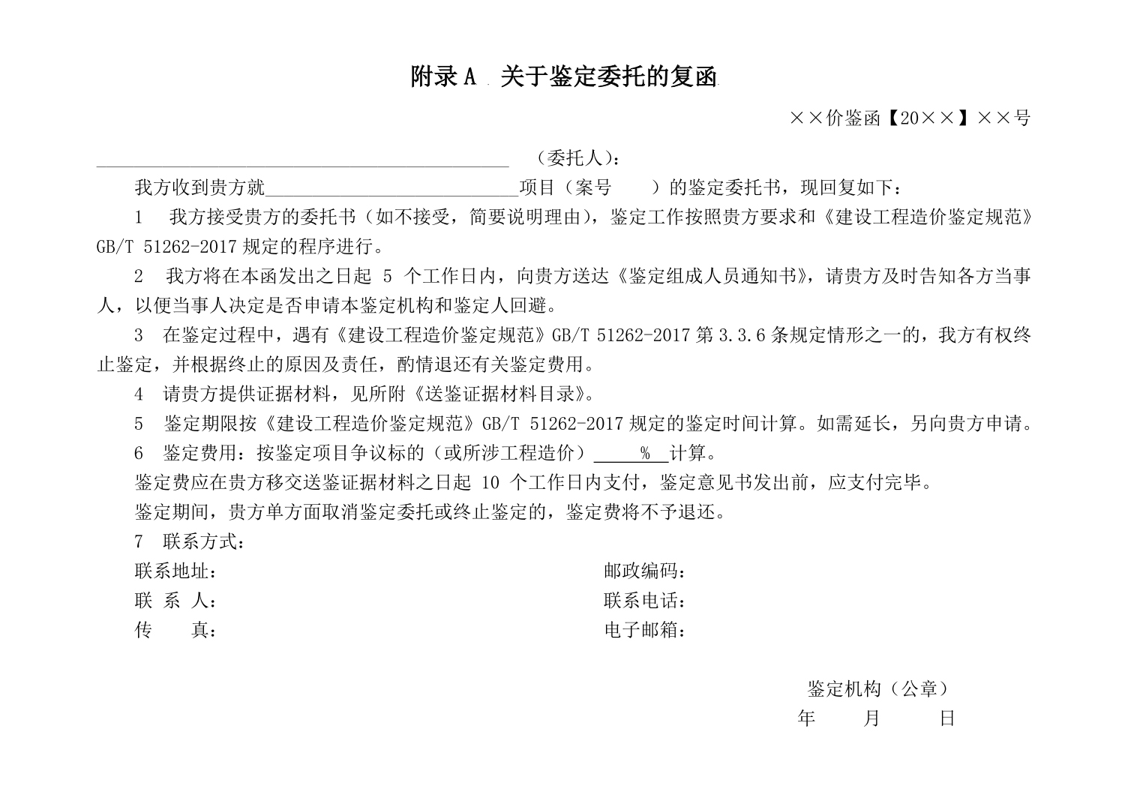

Slide 39
有下列情形之一的，鉴定机构应不予接受委托：
1 委托事项超出本机构业务经营范围的；
2 鉴定要求不符合本行业执业规则或相关技术规范的；
3 委托事项超出本机构专业能力和技术条件的；
4 其他不符合法律、法规规定情形的。
不接受委托的，鉴定机构应在规定期限内通知委托人并说明理由，退还其提供的鉴定材料。
不予接受
与
回避接受
不予接受
回避接受
有下列情形之一的，鉴定机构应当自行回避，向委托人说明，不予接受委托：
1 担任过鉴定项目咨询人的；
2 与鉴定项目有利害关系的。
Notes:
不予接受：鉴定活动是一项科学活动，也是一项法律活动。鉴定机构在接受鉴定的过程中，可能由于主观或者客观的原因不能解决案件中特定的专门性问题，不能完成鉴定工作的既定要求，无法科学，准确地作出鉴定意见，如果确实存在此种情况，鉴定机构可以拒绝接受该项鉴定工作。 鉴定机构基于本规定拒绝鉴定工作，并非是不履行职责，推卸责任，而是为了避免由于某些特定的原因导致鉴定活动丧失了科学性与公正性，以免作出了错误的鉴定意见而影响委托人的判断，同时也是为了维持鉴定活动作为一项法律活动的尊严，避免鉴定工作的任意性。 同时，为了避免滥用此项权利，鉴定机构一旦拒绝接受或终止鉴定工作，应向委托人说明理由。
回避接受:回避不仅是鉴定人的义务，由于工程造价咨询活动的特点，对参与了鉴定项目工程造价咨询活动的鉴定机构而言，再对其进行工程造价鉴定显然是不合适的，因此，本条规定了鉴定机构在接受委托时，应予回避的情形。

Slide 40
3.3.6 鉴定过程中遇有下列情形之一的，鉴定机构可终止鉴定：
1 委托人提供的证据材料未达到鉴定的最低要求，导致鉴定无法进行的；
2 因不可抗力致使鉴定无法进行的；
3 委托人撤销鉴定委托或要求终止鉴定的；
4 委托人或申请鉴定当事人拒绝按约定支付鉴定费用的；
5 约定的其他终止鉴定的情形。
终止鉴定的，鉴定机构应当通知委托人，说明理由，并退还其提供的鉴定材料。
终止鉴定

Slide 41
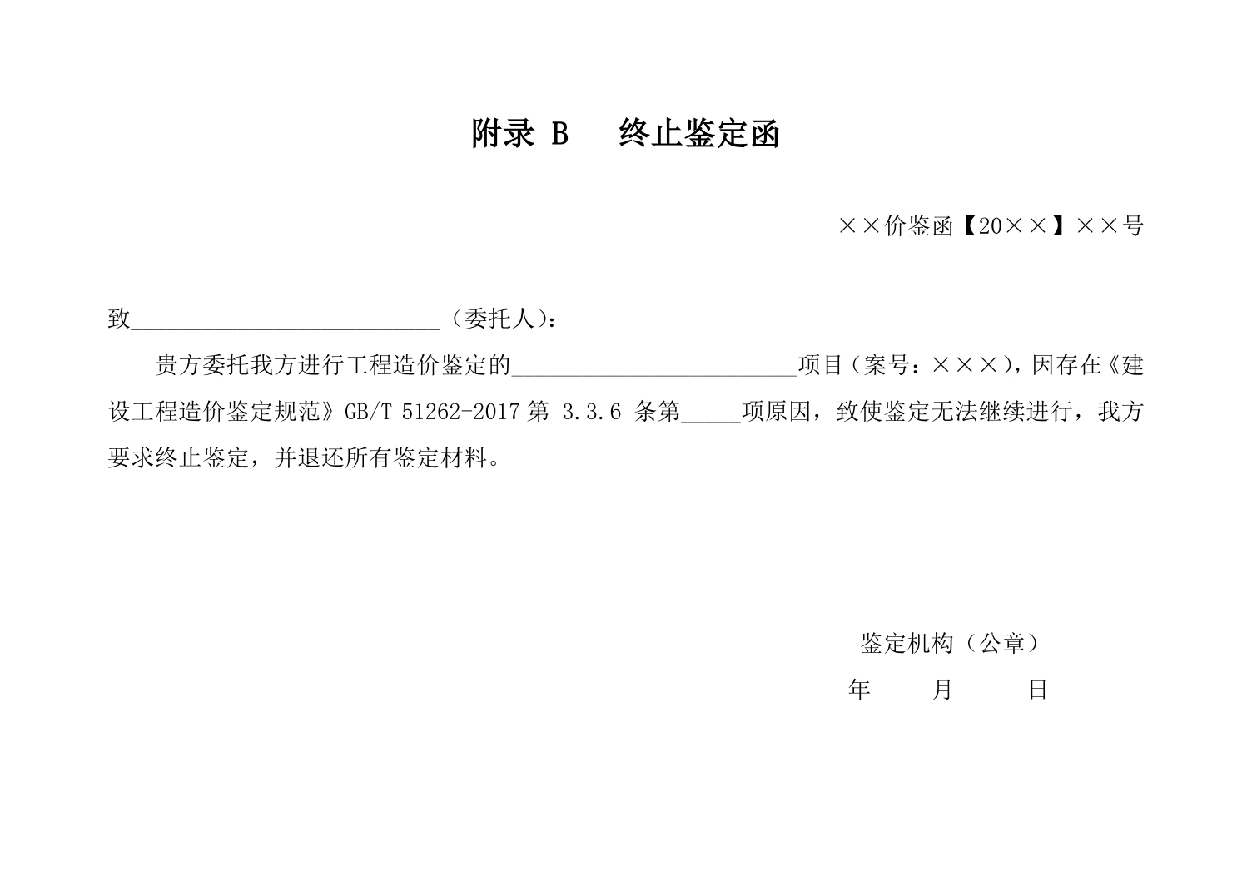

Slide 42
3.4 鉴 定 组 织
人员水平要求
人员组成要求
人员告知要求
鉴定人应专业对口、经验丰富。
非注册造价工程师的专业人员作为助手辅助鉴定。
对同一鉴定事项，应指定两名及以上鉴定人共同进行鉴定。
对争议标的较大或涉及工程专业较多的鉴定项目，应成立由三名及以上鉴定人组成的鉴定项目组。
鉴定机构应在接受委托，复函之日起5个工作日内，向委托人、当事人送达《鉴定人员组成通知书》，载明鉴定人员的姓名、执业资格专业及注册证号、专业技术职称等信息。
Notes:
人员水平要求:工程造价鉴定的难度一般较大，进行工程造价鉴定时，鉴定机构应指派对鉴定项目专业对口、经验丰富的注册造价工程师承担鉴定工作，以保证工程造价鉴定的质量。 鉴于建设工程的复杂性，鉴定机构也可能在鉴定中需要某些精通设计、施工、设备性能的专业人士参加，作为鉴定团队的成员，将其纳入辅助人员范畴。

Slide 44
执 业 规 定
1
鉴定机构应按照工程造价执业规定对鉴定工作实行审核制。
鉴定机构应建立科学、严密的管理制度，严格监控证据材料的接收、传递、鉴别、保存和处置。
2
鉴定机构应按照委托书确定的鉴定范围、事项、要求和期限，根据本机构质量管理体系、鉴定方案等督促鉴定人完成鉴定工作。
3
鉴定人应建立《鉴定工作流程信息表》，将鉴定过程中每一事项发生的时间、事由、形成等进行完整的记录，并进行唯一性、连续性标识。
4
Notes:
建设工程造价鉴定应依照本行业有关的执业规定执行审核制确定（即常规的经办、审核、审定制度），以求通过审核制度，减少误差。不同单位工程的鉴定经办人与鉴定审核人可以互相交叉，但同一鉴定人不得兼任同一单位工程的经办、审核工作。

Slide 46
3.5 回 避
1) 没有担任过鉴定项目的咨询人；
2) 与鉴定项目没有利害关系（除本鉴定项目的鉴定工作酬金外）。
鉴定机构声明
回避申明
鉴定人声明
1) 不是鉴定项目当事人、代理人的近亲属；
2) 与鉴定项目没有利害关系；
3) 与鉴定项目当事人、代理人没有其他利害关系。
Notes:
回避制度是我国司法制度中一项基本制度。鉴定人的回避，既是鉴定人的义务，又是当事人的权利。这一制度在我国的法律、法规和部门规章中均有明确规定，本章结合工程造价鉴定的特点，规定了鉴定机构、鉴定人应回避的几种情形。 现实生活中，人际关系十分复杂，是否具备回避的条件，回避对象是最为清楚的。因此，应建立鉴定机构和鉴定人回避声明制度，即回避对象在履行职务前，应事先声明自己无法律所规定的应回避的情形，同时将此项声明载于《鉴定人员组成通知书》中，由鉴定机构盖章送达委托人，鉴定意见书也应就此在首页载明。

Slide 47
有下列情形之一的，鉴定机构应当自行回避，向委托人说明，不予接受委托：
1 担任过鉴定项目咨询人的；
2 与鉴定项目有利害关系的。
鉴定机构自行回避
自行回避
鉴定人自行回避
鉴定人有下列情形之一的，应当自行提出回避，未自行回避，经当事人申请，委托人同意，通知鉴定机构决定其回避的，必须回避。
1 是鉴定项目当事人、代理人近亲属的：
2 与鉴定项目有利害关系的；
3 与鉴定项目当事人、代理人有其他利害关系，可能影响鉴定公正的。
鉴定人的辅助人员适用上述回避规定。
鉴定人主动提出回避并且理由成立的，鉴定机构应予批准，并另行指派符合要求的鉴定人。

Slide 48
当事人向委托人申请鉴定人回避的，应在收到《鉴定人员组成通知书》之日起5个工作日内以书面形式向委托人提出，并说明理由。
委托人应向鉴定机构作出鉴定人是否回避的决定，鉴定机构和鉴定人应执行委托人的决定。若鉴定机构不执行该决定，委托人可以撤销鉴定委托。
事前申请
申请回避
事中申请
在鉴定过程中，鉴定人有下列情形之一，当事人有权向委托人申请其回避，但应提供证据，由委托人决定其是否回避：
l 接受鉴定项目当事人、代理人吃请和礼物的；
2 索取、借用鉴定项目当事人、代理人款物的。

Slide 49
鉴定机构和鉴定人承诺：
遵守民事诉讼法（或仲裁法及仲裁规则）的规定，不偏袒任何一方当事人，按照委托书的要求，廉洁、高效、公平、公正地作出鉴定意见。
承诺

Slide 50
3.6 鉴定准备
全面把握，认真研究，抓住重点。
了解案情
鉴定准备
制定方案
方案内容包括：鉴定依据、应用标准、调查内容、鉴定方法、工作进度及需由当事人完成的配合工作等。

Slide 51
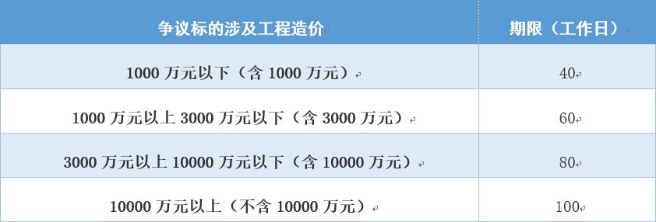
3.7 鉴定期限
鉴定期限由鉴定机构与委托人根据鉴定项目争议标的涉及的工程造价金额、复杂程度等因素在表中规定的期限内确定。鉴定机构与委托人对完成鉴定的期限另有约定的，从其约定。
鉴定期限的约定

Slide 52
鉴定期限从鉴定人接收委托人移交证据材料之日起的次日起计算。
在鉴定过程中，经委托人认可，等待当事人提交、补充或者重新提交证据、勘验现场等所需的时间，不计入鉴定期限。
鉴定期限的计算
鉴定期限
鉴定期限的延长
鉴定事项涉及复杂、疑难、特殊的技术问题需要较长时间的，经与委托人协商，完成鉴定的时间可以延长，每次延长时间一般不得超过30个工作日。每个鉴定项目延长次数一般不得超过3次。

Slide 53
3.8 出庭作证
熟悉和准确理解专业领域相应的法律、法规和标准、规范以及鉴定项目的合同约定等。
向委托人要求当事人提交所需回答的问题或对鉴定意见书有异议的内容，以便于鉴定人准备。
准备鉴定人的身份证明，包括身份证、造价工程师注册证、专业技术职称证等，出庭作证时，在委托人要求时出示。
出庭前准备

Slide 54
宣读鉴定意见书，即完成举证任务。
举 证
鉴定人出庭作证任务
质 证
接受当事人、委托人按照法律程序就有关鉴定意见方面的问题进行的询问，即完成质证任务。
Notes:
由于鉴定工作解决的是案件中的专门性问题，鉴定意见是法定证据之一，鉴定意见是鉴定人运用专门知识对案件中的专门性问题进行分析判断后得出的，因此，为了保证鉴定意见的科学性、确认鉴定意见的证明力，鉴定人应依法出庭接受质证。出庭作证是鉴定人的重要义务之一。鉴定人出庭举证、质证，以科学的态度阐明该项鉴定意见的可靠性和证据意义，并回答有关人员提出的疑问，对于支持诉讼或仲裁、维护当事人的合法权利、依法判决或裁决，以及宣传科学技术证据的效力都具有重要的意义。鉴定人出庭作证时，对与鉴定事项无关的问题，可经委托人允许，不予回答。

Slide 55
鉴定人因法定事由不能出庭作证的，经委托人同意后，可以书面形式答复当事人的质询。
不出庭的法定理由
鉴定人不出庭
擅自不出庭的后果
未经委托人同意，鉴定人拒不出庭作证的，导致鉴定意见不得作为认定事实的根据的;支付鉴定费用的当事人要求返还鉴定费用的，应当返还。
Notes:
不出庭的法定理由:鉴定人接到委托人的出庭通知以后，都应按时出庭作证，除非存在《中华人民共和国民事诉讼法》第七十三条规定的理由并经委托人批准，否则，鉴定人不能免除出庭义务。对于违反这一义务的鉴定人，法律规定了相关的处罚措施。第七十三条:经人民法院通知，证人应当出庭作证。有下列情形之一的，经人民法院许可，可以通过书面证言、视听传输技术或者视听资料等方式作证：因健康原因不能出庭的；因路途遥远，交通不便不能出庭的；因自然灾害等不可抗力不能出庭的；其他有正当理由不能出庭的。
擅自不出庭的后果:《中华人民共和国民事诉讼法》第七十八条规定：“当事人对鉴定意见有异议或者人民法院认为鉴定人有必要出庭的，鉴定人应当出庭作证。经人民法院通知，鉴定人拒不出庭作证的，鉴定意见不得作为认定事实的根据；支付鉴定费用的当事人可以要求返还鉴定费用。”

Slide 56
国家
标准
建设工程造价鉴定规范
4
鉴定依据

Slide 57
4 鉴 定 依 据
证据的补充
当事人提交
4
鉴定事项调查
3
5
委托人移交
现场勘验
2
6
鉴定人自备
鉴定依据
证据的采用
1
7

Slide 58
4.1 鉴定人自备
适用法规
鉴定人进行工程造价鉴定工作，应自行收集适用于鉴定项目的法律、法规、规章和规范性文件。
标准规范
鉴定人应自行准备与鉴定项目相关的标准规范，若工程合同约定的标准规范还是国家或行业标准，则应由当事人提供。
要素价格
鉴定人应自行收集与鉴定项目同时期、同地区、相同或类似工程的技术经济指标以及各类生产要素价格。
Notes:
工程造价的确定与当时的法律法规、标准定额以及各种生产要素价格具有密切关系，为做好一些鉴定证据材料不完备的工程造价鉴定，本章规定进行工程造价鉴定工作，鉴定人应自行收集适用法规、标准规范、要素价格等鉴定依据。

Slide 59
4.2 委托人移交
委托人移交的证据材料宜包含但不限于下列内容：
1 起诉状(仲裁申请书)、反诉状(仲裁反申请书)及答辩状、代理词;2 证据及《送鉴证据材料目录》;3 质证记录、庭审记录等卷宗;4 鉴定机构认为需要的其他有关资料。
鉴定机构接受证据材料后，应开具接收清单。鉴定机构收取复制件，应与证据原件核对无误。
鉴定机构对收到的证据应认真分析，必要时可提请委托人向当事人转达要求补充证据的函件
委托人移交
移交证据材料内容
移交证据认定要求
委托人向鉴定机构直接移交的证据，应注明质证及证据认定情况，未注明的，鉴定机构应提请委托人明确质证及证据认定情况。

Slide 60
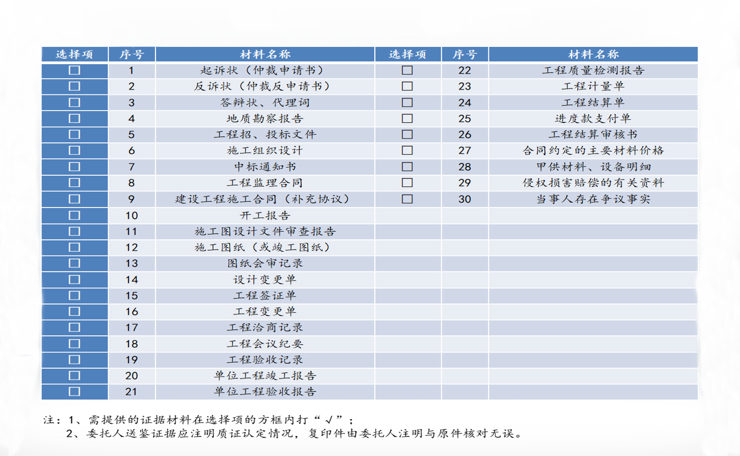
附录 E 送鉴证据材料目录

Slide 61
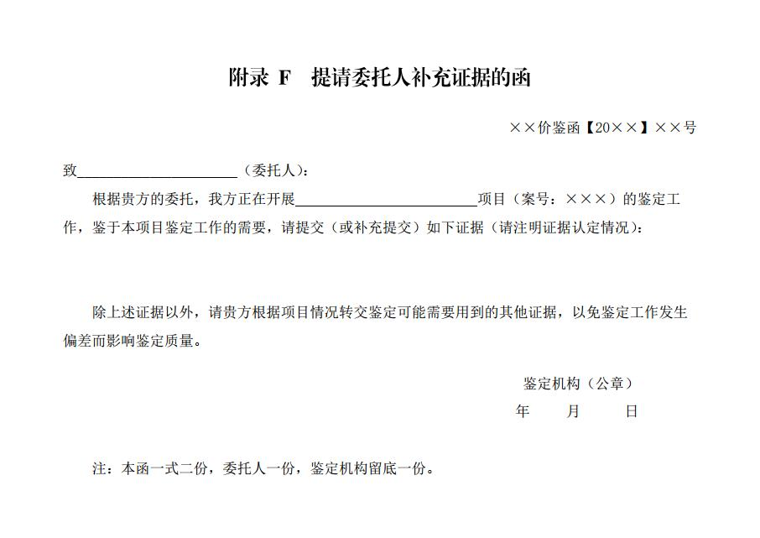

Slide 62
4.3 当事人提交
委托人要求当事人直接向鉴定机构提交证据的。
前提
当事人的举证期限由委托人确定。鉴定机构应及时向当事人发出函件，要求其在取证期限内提交证据。
当事人申请延长举证期限的，鉴定人应告知其在举证期限届满前向委托人提出申请，由委托人决定是否准许延期。
举证期限
证据接收
鉴定机构收到当事人的证据材料后，应当出具收据，写明证据名称、页数、份数、原件或者复印件以及签收日期，由经办人员签名或盖章。
证据移交
鉴定机构应及时将收到的证据移交委托人，并提请委托人组织质证并确认证据的证明力。
Notes:
基于工程建设项目计价的复杂性和实践性，工程造价鉴定可能涉及巨量的证据材料，而在未决定是否进行工程造价鉴定前，部分证据材料，尤其是一些专业技术资料，如图纸、施工方案等可能不事先向委托人提交。往往是经当事人申请，委托人决定进行工程造价鉴定后，委托人才要求当事人直接向鉴定机构提交。当事人直接向鉴定机构提交证据要注意4个方面问题：前提条件、举证期限、证据接收和证据移交。

Slide 64
证据的交换与确认
前提
委托人委托鉴定机构组织当事人交换证据的。
交换登记
鉴定人应将证据逐一登记，当事人签领。
若一方当事人拒绝参加交换证据的，鉴定机构应及时报告委托人，由委托人决定证据的交换。
鉴定人应当组织当事人对交换的证据进行确认，当事人对证据有无异议都应详细记载，形成书面记录，请当事人各方核实后签字。并将签字后的书面记录报送委托人。
若一方当事人拒绝参加对证据的确认，应将此报告委托人，由委托人决定证据的使用。
证据确认
Notes:
一方当事人不按规定参加证据交换、证据确认的，鉴定人提请委托人决定，委托人未及时决定的，鉴定人可暂按另一方当事人提交的证据进行鉴定并在鉴定意见书中说明这一情况，供委托人判断使用。

Slide 65
4.4 证据的补充
鉴定过程中，鉴定人可根据鉴定需要提请委托人通知当事人补充证据，对委托人组织质证并认定的补充证据，鉴定人可直接作为鉴定依据；对委托人转交，但未经质证的证据，鉴定人应当提请委托人组织质证并确认证据的证明力。
鉴定人提请补充
证据的补充
当事人自行补充
当事人逾期向鉴定人补充证据的，鉴定人应告知当事人向委托人申请，由委托人决定是否接受。鉴定人应按委托人的决定执行。

Slide 66
4.5 鉴定事项调查
复制证据
鉴定人有权了解与鉴定事项有关的情况，并对所需要的证据进行复制。
询问笔录
鉴定人可以询问当事人、证人，询问应制作询问笔录。
专家咨询
鉴定人对特别复杂、疑难、特殊技术等问题或对鉴定意见有重大分歧时，可以向本机构以外的相关专家进行咨询，但最终的鉴定意见应当由鉴定人作出，鉴定机构出具。

Slide 67
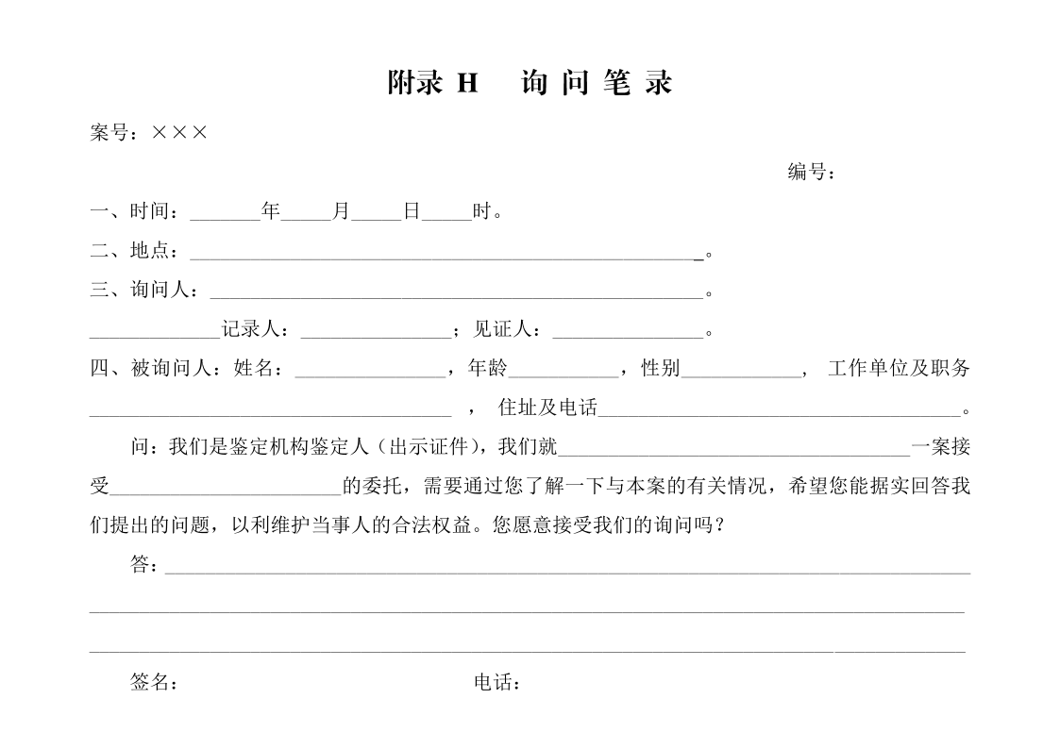

Slide 68
4.6 现场勘验
4.6 现场勘验
委托人决定
委托人以有必要为前提，依职权决定现场勘验。
当事人要求鉴定人对鉴定项目标的物进行现场勘验的，鉴定人应告知当事人向委托人提交书面申请，经委托人同意后并组织现场勘验，鉴定人应当参加。
当事人提出
现场勘验提出
鉴定人提出
根据鉴定工作需要或需要第三方专业机构现场勘验的，鉴定人应向委托人提出。
Notes:
由于工程建设的特殊性，对涉及争议的建设项目工程造价鉴定事项，有的必须经过现场勘验才能查清事实，为鉴定提供依据，而这些都涉及专业技术问题。因此，现场勘验是十分必要和重要的程序。根据最高人民法院《关于适用〈中华人民共和国民事诉讼法〉的解释》（法释【2015】5 号）第一百二十四条规定：“人民法院认为有必要的，可以根据当事人的申请或者依职权对物证或者现场进行勘验。……人民法院可以要求鉴定人参与勘验。必要时，可以要求鉴定人在勘验中进行鉴定”。

Slide 69
勘验应由委托人组织。
鉴定机构按委托人要求通知当事人进行现场勘验的，应填写现场勘验通知书，通知各方当事人参加。
一方当事人拒绝参加现场勘验的，不影响现场勘验的进行。
勘验的组织
勘验的组织与确认
勘验的确认
勘验现场应制作勘验笔录或勘验图表，记录勘验的时间、地点、勘验人、在场人、勘验经过、结果，由勘验人、在场人签名或者盖章。对于绘制的现场图表应注明绘制的时间、方位、绘测人姓名、身份等内容。必要时鉴定人应采取拍照或摄像取证的方式，留下影像资料。
当事人代表参与了现场勘验，但对现场勘验图表或勘验笔录等不予签字，又不提出具体书面意见的，不影响鉴定人采用勘验结果进行鉴定。
Notes:
勘验的组织：现场勘验活动应由委托人组织实施，在委托人见证下，鉴定人会同各方当事人共同参加。
勘验的确认：现场勘验一般以满足具体的鉴定工作之需为宜。按照《中华人民共和国民事诉讼法》第八十条第三款规定：“勘验人应当将勘验情况和结果制作笔录，由勘验人、当事人和被邀参加人签名或者盖章”。

Slide 70
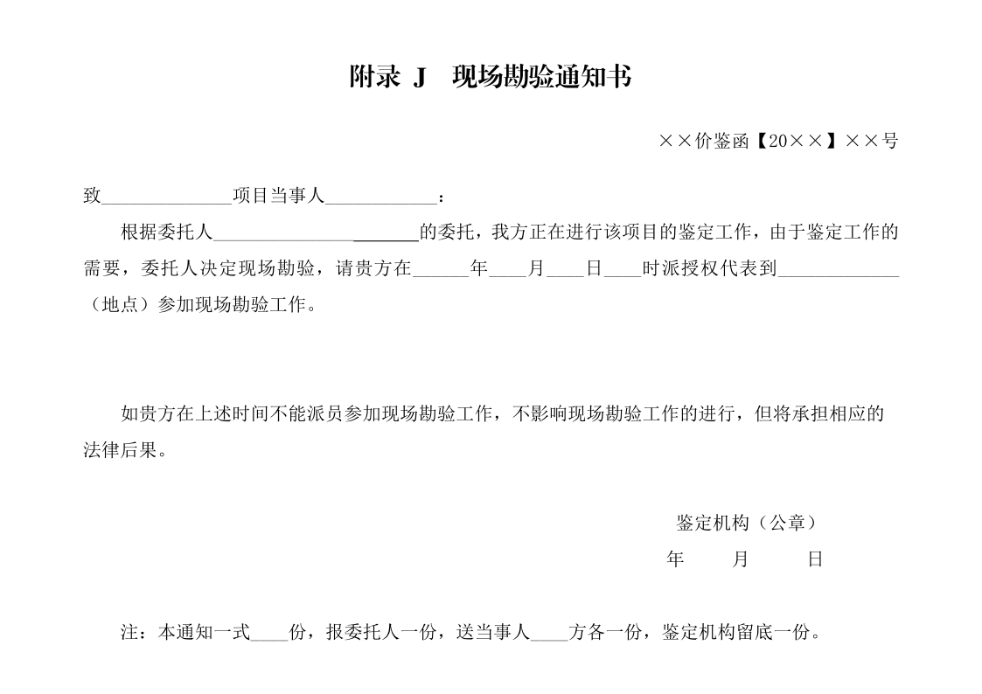

Slide 71
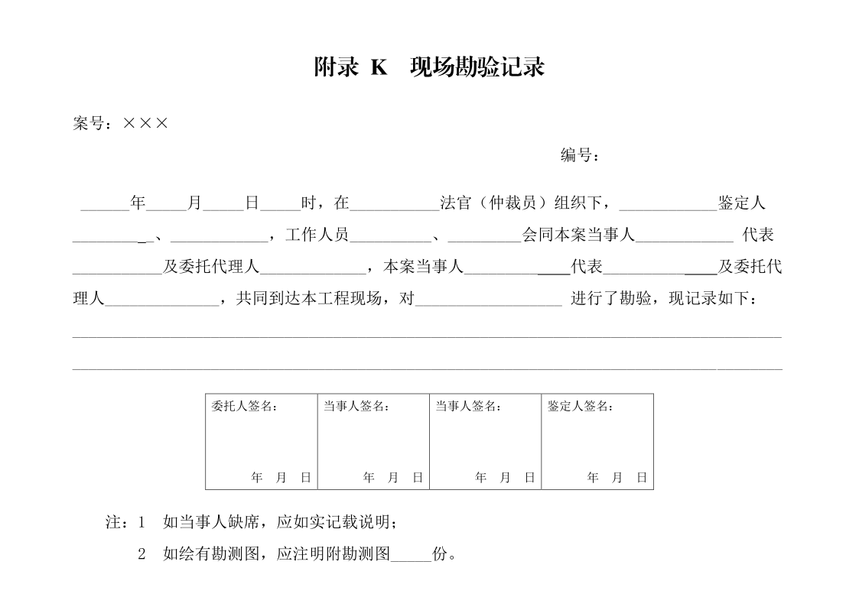

Slide 72
4.7 证据的采用
《民事诉讼法》第68条规定：“证据应当在法庭上出示，并由当事人互相质证”。
《仲裁法》第45条规定：“证据应当在开庭出示，当事人可以质证”。
最高人民法院《关于适用〈民事诉讼法〉的解释》（法释【2015】5 号）第103条规定：“证据应当在法庭上出示，由当事人互相质证。未经当事人质证的证据，不得作为认定案件事实的依据。当事人在审理前的准备阶段认可的证据，经审判人员在庭审中说明后，视为质证过的证据”。
质证与认定权
质证是当事人的权利
认定证据是委托人的权力
法释【2015】5 号第104条二款规定：“能够反映案件真实情况、与待证事实相关联、来源和形式符合法律规定的证据，应当作为认定案件事实的根据”。
第105条规定：“人民法院应当按照法定程序、全面、客观地审核证据，依照法律规定，运用逻辑推理和日常生活经验法则，对证据有无证明力和证明力大小进行判断，并公开判断的理由和结果”。
Notes:
在工程造价鉴定中，由于多种因素的影响，对证据的采用，是一个疑难并易引起争议的问题。按照上述法律规定，可作如下理解：一是质证是当事人的权利，不过，质证也只是审理案件诸多程序中的一个程序，经过质证的证据有时也不必然作为鉴定依据，因为可能仍然存疑（如当事人提出异议或者提出反证等），不一定被委托人采信作为认定事实的根据；二是认定证据是委托人的权力，但委托人通常不会在委托鉴定之前对证据材料单独进行认定（开庭时当庭认定的证据会记载在开庭笔录内，不过，通常只有少量证据能如此处理），因为认定证据是一项复杂的工作，需要反复思考、评议，有时还需借助专业的判断，即鉴定。

Slide 73
委托人确认了证明力的证据。
经过当事人质证没有争议的证据或在鉴定过程中，当事人各方一致认可无异议的证据。
直接采用的证据
证据的采用
需要待证的证据
当事人对证据有异议或证据本身彼此矛盾，应提请委托人决定，鉴定人应按委托人认定的证据作为鉴定依据。
如委托人未作出决定，鉴定人可征求当事人对有异议证据的意见后，将该部分证据及当事人的异议、与该部分证据有关的鉴定意见单列，由委托人判断使用。
Notes:
由于工程建设的复杂性、特殊性，工程造价鉴定往往鉴定证据数量众多，内容庞杂，证据提交也不止一次，通常不可能每份鉴定证据都经过当庭质证。而在不少情况下，委托人还要求当事人直接向鉴定机构提交鉴定证据。因此本章根据法律规定并结合实践，对委托人组织质证并确认了证据的证明力以外的其他证据如何使用提出以下思路：
1 只要当事人各方对证据无异议，鉴定人就可以作为鉴定依据。这既尊重了当事人的权利，又保证了鉴定的效率；
2 如当事人对证据有异议，或提交的证据彼此矛盾，委托人对此又未作出认定的情况下，鉴定人可根据自己的专业判断分别出具鉴定意见，供委托人判断采用，这样既尊重了委托人的权力，又可保证鉴定的正常进行。

Slide 74
当事人对证据的真实性提出异议，或证据本身彼此矛盾，鉴定人应及时提请委托人认定并按照委托人认定的证据作为鉴定依据。如委托人未及时认定，或认为需要鉴定人按照争议的证据出具多种鉴定意见的，鉴定人应在征求当事人对于有争议的证据的意见并书面记录后，将该部分有争议的证据分别鉴定并将鉴定意见单列，供委托人判断使用。
真实性异议
关联性异议
当事人对证据的关联性提出异议，鉴定人应提请委托人决定。委托人认为是专业性问题并请鉴定人鉴别的，鉴定人应依据相关法律法规、工程造价专业技术知识，经过甄别后提出意见，供委托人判断使用。
待证证据
的处理
无证据异议
同一事项当事人提供的证据相同，一方当事人对此提出异议但又未提出新证据的；或一方当事人提供的证据，另一方当事人提出异议但又未提出能否认该证据的相反证据的，在委托人未确认前，鉴定人可暂用此证据作为鉴定依据进行鉴定，并将鉴定意见单列，供委托人判断使用。
不同理解争议
同一事项的同一证据，当事人对其理解不同发生争议，鉴定人可按不同的理解分别作出鉴定意见并说明，供委托人判断使用。

Slide 75
国家
标准
建设工程造价鉴定规范
5
鉴 定

Slide 76
5 鉴 定
鉴定内容
鉴定意见
3
4
鉴定步骤
补充鉴定
2
5
鉴 定
重新鉴定
鉴定方法
1
6
Notes:
鉴定内容包括：合同争议的鉴定；证据欠缺的鉴定、计量争议的鉴定、计价争议的鉴定、工期索赔争议的鉴定、费用索赔争议的鉴定、工程签证争议的鉴定、合同解除争议的鉴定共8种类别。

Slide 77
5.1 鉴定方法
施工图算法、工程量清单计价法
精算法
鉴定方法
粗算法
概算法、估算法
根据案情需要，鉴定人应当按照委托人的要求，根据当事人的争议事项列出鉴定意见，便于委托人判断使用。
Notes:
鉴定人应根据合同约定的计价原则和方法进行鉴定。如因证据所限，无法采用合同约定的计价原则和方法的，应按照与合同约定相近的原则，选择施工图算或工程量清单计价方法或概算、估算的方法进行鉴定。工程造价确定具有多次性和动态性的特点，其准确度是一个由粗到精逐步实现的过程。根据鉴定项目证据材料是否完整、充分、详细，应优先选择精算法，如受证据所限，可采用粗算法进行鉴定，减少或避免不能鉴定的现象。

Slide 78
鉴定过程中，鉴定人可从专业的角度，促使当事人对一些争议事项达成妥协性意见，并告知委托人。鉴定人应将妥协性意见制作成书面文件由当事人各方签字（盖章）确认，并在鉴定意见书中予以说明。
促使妥协
与
促使和解
达成妥协性意见
促使当事人和解
鉴定过程中，当事人之间的争议通过鉴定逐步减少，有和解意向时，鉴定人应以专业的角度促使当事人和解，并将此及时报告委托人，便于争议的顺利解决。

Slide 79
5.2 鉴定步骤
排除疑问
自行计算
核对签认
了解案情制定方案
根据证据
先行计算
阶段性成果，请当事人核对签字确认
征求意见
复核修改
出具鉴定书
出具正式意见前提请委托人向当事人发《征求意见稿》征求意见
对当事人意见认真复核、修改完善
合议完成
Notes:
①排除疑问：鉴定机构和鉴定人在当事人对鉴定范围、内容和要求有歧义时，不宜拒绝当事人的异议，贸然继续鉴定工作，而应及时向委托人反映情况，并可从专业角度协助当事人用专业术语准确地向委托人表达出鉴定项目的鉴定范围、内容和要求，以供委托人进一步明确鉴定内容。②自行计算：鉴定人宜采取先自行按照鉴定依据计算再与当事人核对等方式逐步完成鉴定。③核对签认：鉴定机构应在核对工作前向当事人发出《邀请当事人参加核对工作函》。当事人不参加核对工作的，不影响鉴定工作的进行；在鉴定核对过程中，鉴定人应对每一个鉴定工作程序的阶段性成果提请所有当事人提出书面意见或签字确认。当事人既不提出书面意见又不签字确认的，不影响鉴定工作的进行。④征求意见：工程造价鉴定的最终目的是尽可能将当事人之间的分歧缩小直至化解，为调解、裁决或判决提供科学合理的依据。因此，为保证工程造价鉴定的质量，鉴定机构在出具正式鉴定意见书之前，应提请委托人向各方当事人发出鉴定意见书征求意见稿和征求意见函，请当事人就鉴定意见提出修改建议。同时在发出征求意见稿的函件中，应明确当事人的答复期限及其不答复行为将承担的法律后果，即视为对鉴定意见书无意见，以引起当事人的重视。⑤复核修改：鉴定机构收到当事人对鉴定意见书征求意见稿的复函后，鉴定人应根据复函中的异议及其相应证据对征求意见稿逐一进行复核、修改完善，直到对未解决的异议都能答复时，鉴定机构再向委托人出具正式鉴定意见书；当事人对鉴定意见书征求意见稿仅提出不认可的异议，未提出具体修改意见，无法复核的，鉴定机构应在正式鉴定意见书中加以说明，鉴定人应作好出庭作证的准备；当事人逾期未对鉴定意见书征求意见稿提出修改意见，不影响正式鉴定意见书的出具，鉴定机构应对此在鉴定意见书中予以说明。⑥出具鉴定意见书：鉴定项目组实行合议制，在充分讨论的基础上用表决方式确定鉴定意见，合议会应作详细记录，鉴定意见按多数人的意见作出，少数人的意见也应如实记录。

Slide 80
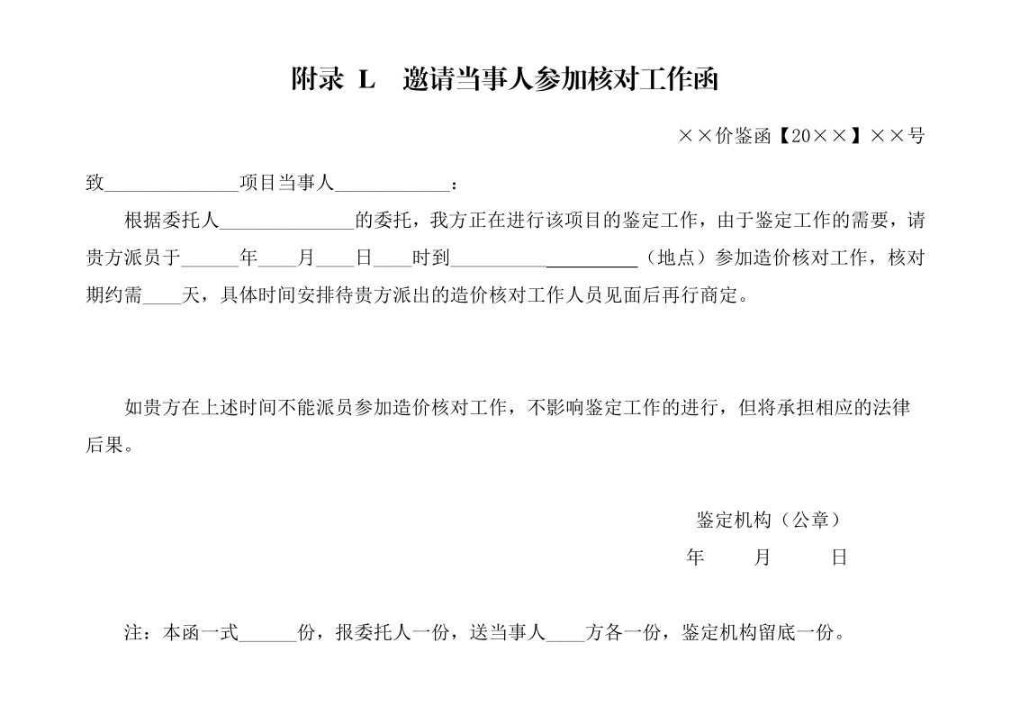

Slide 81
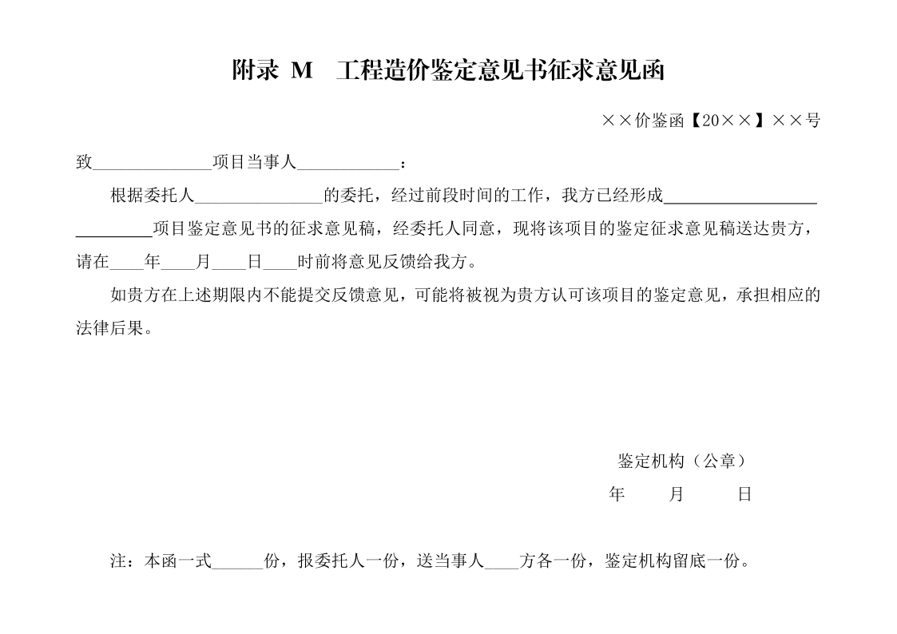

Slide 82
5.3 合同争议的鉴定
委托人认定鉴定项目合同有效的，鉴定人应根据合同约定进行鉴定。
合同有效
合同有效
与
合同无效
合同无效
委托人认定鉴定项目合同无效的，鉴定人应按照委托人的决定进行鉴定。
Notes:
《最高人民法院关于审理建设工程施工合同纠纷案件适用法律问题的解释》（法释〔２００４〕１４号）：第二条 建设工程施工合同无效，但建设工程经竣工验收合格，承包人请求参照合同约定支付工程价款的，应予支持。第三条 建设工程施工合同无效，且建设工程经竣工验收不合格的，按照以下情形分别处理：（一）修复后的建设工程经竣工验收合格，发包人请求承包人承担修复费用的，应予支持；（二）修复后的建设工程经竣工验收不合格，承包人请求支付工程价款的，不予支持。因建设工程不合格造成的损失，发包人有过错的，也应承担相应的民事责任。第十六条 建设工程施工合同有效，但建设工程经竣工验收不合格的，工程价款结算参照本解释第三条规定处理。

Slide 83
鉴定项目合同对计价依据、计价方法约定不明的，鉴定人应厘清合同履行的事实，如是按合同履行的，应向委托人提出按其进行鉴定；如没有履行，鉴定人可向委托人提出“参照鉴定项目所在地同时期适用的计价依据、计价方法和签约时的市场价格信息进行鉴定”的建议，鉴定人应按照委托人的决定进行鉴定。
约定不明
与
没有约定
计价依据、计价方法约定不明
计价依据、计价方法没有约定
鉴定项目合同对计价依据、计价方法没有约定的，鉴定人可向委托人提出“参照鉴定项目所在地同时期适用的计价依据、计价方法和签约时的市场价格信息进行鉴定”的建议，鉴定人应按照委托人的决定进行鉴定。

Slide 84
鉴定项目合同对计价依据、计价方法约定条款前后矛盾的，鉴定人应提请委托人决定适用条款，委托人暂不明确的，鉴定人应按不同的约定条款分别作出鉴定意见，供委托人判断使用。
约定前后矛盾
与
合同文本不同
计价依据、计价方法前后矛盾
当事人分别提出不同合同文本
当事人分别提出不同的合同签约文本的，鉴定人应提请委托人决定适用的合同文本，委托人暂不明确的，鉴定人可按不同的合同文本分别作出鉴定意见，供委托人判断使用。

Slide 85
5.4 证据欠缺的鉴定
鉴定项目施工图（或竣工图）缺失，鉴定人应按以下规定进行鉴定：
1 建筑标的物存在的，鉴定人应提请委托人组织现场勘验计算工程量作出鉴定；
2 建筑标的物已经隐蔽的，鉴定人可根据工程性质、是否为其他工程的组成部分等作出专业分析进行鉴定；
3 建筑标的物已经灭失，鉴定人应提请委托人对不利后果的承担主体作出认定，再根据委托人的决定进行鉴定。
施工图（或竣工图）缺失
证据欠缺的鉴定
合同外零星工程证据缺失
鉴定项目施工图或合同约定工程范围以外，承包人以完成了发包人通知的零星工程为由，要求结算价款，但未提供发包人的签证或书面认可文件，鉴定人应按以下规定作出专业分析时行鉴定：
1 发包人认可或承包人提供的其他证据可以证明的，鉴定人应作出肯定性鉴定，供委托人判断使用；
2 发包人不认可，但该工程可以进行现场勘验，鉴定人应提请委托人组织现场勘验，依据勘验结果进行鉴定。

Slide 86
5.5 计量争议的鉴定
当鉴定项目图纸完备，当事人就计量依据发生争议时，鉴定人应以现行国家相关工程计量规范规定的工程量计算规则计量；无国家标准的，按行业标准或地方标准计量。但当事人在合同中约定了计量规则的除外。
计量依据争议
计量争议的鉴定
计量结果争议
一方当事人对双方当事人已经签认的某一工程项目的计量结果有异议的，鉴定人应按以下规定进行鉴定：
1 当事人一方仅提出异议未提供具体证据的，按原计量结果进行鉴定；
2 当事人一方既提出异议又提出具体证据的，应对原计量结果进行复核，必要时可到现场复核，按复核后的计量结果进行鉴定。

Slide 87
1.13工程量清单错误的修正
除专用合同条款另有约定外，发包人提供的工程量清单，应被认为是准确的和完整的。出现下列情形之一时，发包人应予以修正，并相应调整合同价格：（1）工程量清单存在缺项、漏项的；（2）工程量清单偏差超出专用合同条款约定的工程量偏差范围的；（3）……
出现工程量清单错误时，是否调整合同价格： 。
允许调整合同价格的工程量偏差范围： 。
总价合同计量争议
施工合同条文
清单计价规范条文
5.5.3 当事人就总价合同计量发生争议的，总价合同对工程计量标准有约定的，按约定进行鉴定；没有约定的，仅就工程变更部分进行鉴定。
8.3.1 采用工程量清单方式招标形式的总价合同，其工程量应按照本规范第8.2节的规定计算。
8.3.2 采用经审定批准的施工图纸及其预算方式发包形成的总价合同，除按照工程变更规定的工程量增减外，总价合同各项目的工程量应为承包人用于结算的最终工程量。
8.2.2 施工中进行工程计量，当发现招标工程量清单中出现缺项、工程量偏差，或因工程变更引起工程量增减时，应按承包人在履行合同义务中完成的工程量计算。
鉴定规范条文
Notes:
8.2 单价合同的计量：

Slide 88
5.6 计价争议的鉴定
人工费调整
3
物价变化
材料价格确认
2
4
以质量不合格为由拒绝结算
变更估价
计价争议
鉴定
1
5

Slide 89
当事人因工程变更导致工程量数量变化，要求调整综合单价发生争议的；或对新增工程项目组价发生争议的，鉴定人应按以下规定进行鉴定：
1 合同中有约定的，应按合同约定进行鉴定；
2 合同中约定不明的，鉴定人应厘清合同履行情况，如是按合同履行的，应向委托人提出按其进行鉴定；如没有履行，可按现行国家标准计价规范的相关规定进行鉴定，供委托人判断使用；
3 合同中没有约定的，应提请委托人决定并按其决定进行鉴定，委托人暂不决定的，可按现行国家标准计价规范的相关规定进行鉴定，供委托人判断使用。
鉴定
规范
除专用合同条款另有约定外，变更估价按照本款约定处理：
（1）已标价工程量清单或预算书有相同项目的，按照相同项目单价认定；
（2）已标价工程量清单或预算书中无相同项目，但有类似项目的，参照类似项目的单价认定；
（3）变更导致实际完成的变更工程量与已标价工程量清单或预算书中列明的该项目工程量的变化幅度超过15%的，或已标价工程量清单或预算书中无相同项目及类似项目单价的，按照合理的成本与利润构成的原则，由合同当事人按照第4.4款〔商定或确定〕确定变更工作的单价。
合同
条款
变更估价
因工程变更引起已标价工程量清单项目或其工程数量发生变化时，应按照下列规定调整：
1 已标价工程量清单中有适用于变更工程项目的，应采用该项目的单价；但当工程变更导致该清单项目的工程数量发生变化，且工程量偏差超过15% 时，该项目单价应按照本规范第 9.6.2 条的规定调整。
2 已标价工程量清单中没有适用但有类似于变更工程项目的，可在合理范围内参照类似项目的单价。
3 已标价工程量清单中没有适用也没有类似于变更工程项目的，应由承包人根据变更工程资料、计量规则和计价办法、工程造价管理机构发布的信息价格和承包人报价浮动率提出变更工程项目的单价，并应报发包人确认后调整。
4 已标价工程量清单中没有适用也没有类似于变更工程项目，且工程造价管理机构发布的信息价格缺价的，应由承包人根据变更工程资料、计量规则、计价办法和通过市场调查等取得有合法依据的市场价格提出变更工程项目的单价，并应报发包人确认后调整。
计价
规范
Notes:
《鉴定规范》：工程合同是基于签订时静态的承包范围、设计标准、施工条件等为前提的，发承包双方权利和义务的分配也是以此为基础的。因此，工程实施过程中如果这种静态前提被打破，则必须在新的承包范围、新的设计标准或新的施工条件等前提下建立新的平衡，追求新的公平和合理。由于施工条件变化和发包人要求变化等原因，往往会发生合同约定的工程材料性质和品种、建筑物结构形式、施工工艺和方法等的变动，此时必须变更才能维护合同的公平。因此，本条规定合同中没有约定或约定不明的，可按现行国家标准计价规范的相关规定进行鉴定。
《计价规范》（9.6.2） ： 当工程量增加 15%以上时，增加部分的工程量的综合单价应予调低；当工程量减少 15%以上时，减少后剩余部分的工程量的综合单价应予调高。

Slide 90
当事人因物价波动，要求调整合同价款发生争议的，鉴定人应按以下规定进行鉴定：
l 合同中约定了计价风险范围和幅度的，按合同约定进行鉴定；合同中约定了物价波动可以调整，但没有约定风险范围和幅度的，应提请委托人决定，按现行国家标准计价规范的相关规定进行鉴定；但已经采用价格指数法进行了调整的除外；
2 合同中约定物价波动不予调整的，仍应对实行政府定价或政府指导价的材料按《合同法》的相关规定进行鉴定。
物价变化
鉴定规范
计价规范
承包人采购材料和工程设备的，应在合同中约定主要材料、工程设备价格变化的范围或幅度；当没有约定，且材料、工程设备单价变化超过 5%时，超过部分的价格应按照本规范附录A的方法计算调整材料、工程设备费。
Notes:
《合同法》：目前，我国仍有一些原材料价格按照《价格法》的规定实行政府定价或者政府指导价，如水、电、燃油等。按照《合同法》第六十三条规定：“执行政府定价或者政府指导价的，在合同约定的交付期限内价格调整时，按照交付的价格计价。逾期提交标的物的，遇价格上涨时，按照原价格执行；价格下降时，按照新价格执行。逾期提取标的物或者逾期付款的，遇价格上涨时，按照新价格执行；价格下降时，按照原价格执行”。因此，对政府定价或政府指导价管理的原材料价格应按照这一规定进行鉴定。

Slide 91
当事人因人工费调整文件，要求调整人工费发生争议的，鉴定人应按以下规定进行鉴定：
1 如合同中约定不执行的，鉴定人应提请委托人决定并按其决定进行鉴定；
2 合同中没有约定或约定不明的，鉴定人应提请委托人决定并按其决定进行鉴定，委托人要求鉴定人提出意见的，鉴定人应分析鉴别：如人工费的形成是以鉴定项目所在地工程造价管理部门发布的人工费为基础在合同中约定的，可按工程所在地人工费调整文件作出鉴定意见；如不是，则应作出否定性意见，供委托人判断使用。
人工费调整
鉴定规范
合同条文
人工单价发生变化且符合省级或行业建设主管部门发布的人工费调整规定，合同当事人应按省级或行业建设主管部门或其授权的工程造价管理机构发布的人工费等文件调整合同价格，但承包人对人工费或人工单价的报价高于发布价格的除外。
Notes:
《计价规范》3.4.2 由于下列因素出现，影响合同价款调整的，应由发包人承担 ：2 省级或行业建设主管部门发布的人工费调整，但承包人对人工费或人工单价的报价高于发布的除外；

Slide 92
当事人因材料价格发生争议的，鉴定人应提请委托人决定并按其决定进行鉴定。委托人未及时决定可按以下规定进行鉴定，供委托人判断使用：
1
材料价格在采购前经发包人或其代表签批认可的，应按签批的材料价格进行鉴定；
2
材料采购前未报发包人或其代表认质认价的，应按合同约定的价格进行鉴定；
发包人认为承包人采购的材料不符合质量要求，不予认价的，应按双方约定的价格进行鉴定，质量方面的争议应告知发包人另行申请质量鉴定。
3

Slide 93
发包人以工程质量不合格为由，拒绝办理工程结算而发生争议的，鉴定人应按以下规定进行鉴定：
已竣工验收合格或已竣工未验收但发包人已投入使用的工程，工程结算按合同约定进行鉴定；
1
已竣工未验收且发包人未投入使用的工程，以及停工、停建工程，鉴定人应对无争议、有争议的项目分别按合同约定进行鉴定。工程质量争议应告知发包人申请工程质量鉴定，待委托人分清当事人的质量责任后，分别按照工程造价鉴定意见判断采用。
2

Slide 94
5.7 工期索赔争议的鉴定
竣工时间
争议
3
暂停施工、
顺延工期争议
工期争议
2
4
工期延误
索赔争议
开工时间
争议
工期索赔
争议鉴定
5
1

Slide 95
当事人对鉴定项目开工时间有争议的，鉴定人应提请委托人决定，委托人要求鉴定人提出意见的，鉴定人应按以下规定提出鉴定意见，供委托人判断使用：
1 合同中约定了开工时间，但发包人又批准了承包人的开工报告或发出了开工通知，应采用发包人批准的开工报告或发出的开工通知的时间；
2 合同中未约定开工时间，应采用发包人批准的开工时间；没有发包人批准的开工时间，可根据施工日志、验收记录等相关证据确定开工时间；
开工时间争议
3 合同中约定了开工时间，因承包人原因不能按时开工，发包人接到承包人延期开工申请且同意承包人要求的，开工时间相应顺延：发包人不同意延期要求或承包人未在约定时间内提出延期开工要求的，开工时间不予顺延；
4 因非承包人原因不能按照合同中约定的开工时间开工，开工时间相应顺延；
5 因不可抗力原因不能按时开工的，开工时间相应顺延；
6 证据材料中，均无发包人或承包人提前或推迟开工时间的证据，采用合同约定的开工时间。

Slide 96
合同中明确约定了工期的，以合同约定工期进行鉴定。
合同工期约定明确
工期争议
合同工期约定不明
合同对工期约定不明或没有约定的，鉴定人应按工程所在地相关专业工程建设主管部门的规定或国家相关工程工期定额进行鉴定。

Slide 97
当事人对鉴定项目实际竣工时间有争议的，鉴定人应提请委托人决定，委托人要求鉴定人提出意见的，鉴定人应按以下规定提出鉴定意见，供委托人判断使用：
1
鉴定项目经竣工验收合格的，以竣工验收之日为竣工时间；
承包人已经提交竣工验收报告，发包人应在收到竣工验收报告之日起在合同约定的时间内完成竣工验收而未完成验收的，以承包人提交竣工验收报告之日为竣工时间；
2
竣工时间争议
3
鉴定项目未经竣工验收，未经承包人同意而发包人擅自使用的，以占有鉴定项目之日为竣工时间。
Notes:
（法释〔２００４〕１４号）：第十四条 当事人对建设工程实际竣工日期有争议的，按照以下情形分别处理：（一）建设工程经竣工验收合格的，以竣工验收合格之日为竣工日期；（二）承包人已经提交竣工验收报告，发包人拖延验收的，以承包人提交验收报告之日为竣工日期；（三）建设工程未经竣工验收，发包人擅自使用的，以转移占有建设工程之日为竣工日期。

Slide 98
发包人
原因
因发包人原因暂停施工的，相应顺延工期；
因承包人原因暂停施工的，工期不予顺延；
承包人
原因
工期顺延争议
工程竣工前，发包人与承包人对工程质量发生争议停工待鉴的，若工程质量鉴定合格，承包人并无过错的，鉴定期间为工期顺延时间。
停工
待鉴
设计
变更
当事人对鉴定项目因设计变更顺延工期有争议的，鉴定人应参考施工进度计划，判别是否因增加了关键线路和关键工作的工程量而引起工期变化，如增加了工期，应相应顺延工期；如未增加工期，工期不予顺延。
Notes:
③停工待鉴：（法释〔２００４〕１４号）：第十五条 建设工程竣工前，当事人对工程质量发生争议，工程质量经鉴定合格的，鉴定期间为顺延工期期间。
④设计变更：设计变更导致工程量的增加，并不必然导致工期的增加，如果增加的工程量并非是关键工作，可以组织平行施工和交叉施工，还可以增加作业工人和施工机械等组织措施，承包人可以要求增加工程费用，而不应要求延长工期

Slide 99
当事人对鉴定项目因工期延误索赔有争议的，鉴定人应按本规范第5.7.1～5.7.5条规定先确定实际工期，再与合同工期对比，以此确定是否延误以及延误的具体时间。
对工期延误责任的归属，鉴定人可从专业鉴别、判断的角度提出建议，最终由委托人根据当事人的举证判断确定。
工期延误索赔

Slide 100
5.8 费用索赔争议的鉴定
当事人因提出索赔发生争议的，鉴定人应提请委托人就索赔事件的成因、损失等作出判断，委托人明确索赔成因、索赔损失、索赔时效均成立的，鉴定人应运用专业知识作出因果关系的判断，作出鉴定意见，供委托人判断使用。
费用索赔争议
Notes:
建设工程施工中的索赔是发承包双方行使正当权利的行为，它的性质属于经济补偿行为，而非惩罚。承包人可向发包人索赔，发包人也可向承包人索赔。索赔成功要具备三个要素：一是正当的索赔理由，二是有效的索赔证据，三是在合同约定的时间内提出。任何索赔事件的确立，其前提条件是必须有正当的索赔理由。对正当索赔理由的说明必须具有证据，因为进行索赔主要是靠证据说话，没有证据或证据不足，索赔是难以成功的。
索赔成因：施工合同索赔事件的成因较为复杂，既有合同当事人的违约行为产生的索赔，如发包人未及时交付图纸和基础资料、承包人施工质量瑕疵、所使用材料不合格等，也有因不可归责于合同当事人的原因产生的索赔，如合同履行过程中遭遇不可抗力、异常恶劣的气候条件、不利物质条件、市场价格的变化、法律变化等。
索赔损失：不同的索赔事件，直接影响合同当事人所能主张的索赔内容的不同。通常情况下，对于因一方当事人违约产生的索赔，既可以索赔费用和时间，还可以索赔利润，如因发包人无正当理由迟延提供材料设备导致施工受阻的，承包人除可以要求发包人赔偿费用、延长工期外， 还可以要求发包人支付合理的利润。但对于不可归责于合同当事人的原因产生的索赔，仅限于索赔费用和时间，不包括利润。
索赔时效：在合同履行过程中，索赔方在索赔事件发生后的约定期限内不行使索赔权即视为放弃索赔权利，其索赔权归于消灭。索赔时效类似于民法中的诉讼时效，即超过法定时间，权利人不主张自己的权利，则诉讼权消灭，人民法院不再对该实体权利强制进行保护。“法律不保护躺在权利上睡觉的人”。
《施工合同》19.1承包人应在知道或应当知道索赔事件发生后28天内，向监理人递交索赔意向通知书，并说明发生索赔事件的事由；承包人未在前述28天内发出索赔意向通知书的，丧失要求追加付款和（或）延长工期的权利。（索赔报告、最终索赔报告）。19.5 提出索赔的期限：（1）承包人按第14.2款〔竣工结算审核〕约定接收竣工付款证书后，应被视为已无权再提出在工程接收证书颁发前所发生的任何索赔。（2）承包人按第14.4款〔最终结清〕提交的最终结清申请单中，只限于提出工程接收证书颁发后发生的索赔。提出索赔的期限自接受最终结清证书时终止。

Slide 101
一方当事人提出索赔，对方当事人已经答复但未能达成一致，鉴定人可按以下规定进行鉴定：
对方当事人以不符合事实为由不同意索赔的，鉴定人应在厘清证据事实以及事件的因果关系的基础上作出鉴定；
1
对方当事人以该索赔事项存在，但认为不存在赔偿的，或认为索赔过高的，鉴定人应根据相关证据和专业判断作出鉴定。
2

Slide 102
当事人对暂停施工索赔费用有争议的，鉴定人应按以下规定进行鉴定：
1
合同中对上述费用的承担有约定的，应按合同约定作出鉴定；
因发包人原因引起的暂停施工，费用由发包人承担，包括：对已完工程进行保护的费用、运至现场的材料和设备的保管费、施工机具租赁费、现场生产工人与管理人员工资、承包人为复工所需的准备费用等；
2
3
因承包人原因引起的暂停施工，费用由承包人承担。

Slide 103
因不利的物质条件或异常恶劣的气候条件的影响，承包人提出应增加费用和延误的工期的，鉴定人应按以下规定进行鉴定：
承包人及时通知发包人，发包人同意后及时发出指示同意的，采取合理措施而增加的费用和延误的工期由发包人承担；发承包双方就具体数额已经达成一致的，鉴定人应采纳这一数额鉴定；发承包双方未就具体数额达成一致，鉴定人通过专业鉴别、判断作出鉴定；
1
2
承包人及时通知发包人后，发包入未及时回复的，鉴定人可从专业角度进行鉴别、判断作出鉴定。
Notes:
《施工合同》7.6 不利物质条件：是指有经验的承包人在施工现场遇到的不可预见的自然物质条件（特殊岩层）、非自然的物质障碍（未引爆炸弹）和污染物，包括地表以下物质条件和水文条件以及专用合同条款约定的其他情形，但不包括气候条件。承包人遇到不利物质条件时，应采取克服不利物质条件的合理措施继续施工，并及时通知发包人和监理人。通知应载明不利物质条件的内容以及承包人认为不可预见的理由。监理人经发包人同意后应当及时发出指示，指示构成变更的，按第10条〔变更〕约定执行。承包人因采取合理措施而增加的费用和（或）延误的工期由发包人承担。
《施工合同》7.7 异常恶劣的气候条件：是指在施工过程中遇到的，有经验的承包人在签订合同时不可预见的，对合同履行造成实质性影响的，但尚未构成不可抗力事件的恶劣气候条件。合同当事人可以在专用合同条款中约定异常恶劣的气候条件的具体情形。承包人应采取克服异常恶劣的气候条件的合理措施继续施工，并及时通知发包人和监理人。监理人经发包人同意后应当及时发出指示，指示构成变更的，按第10条〔变更〕约定办理。承包人因采取合理措施而增加的费用和（或）延误的工期由发包人承担。

Slide 104
因发包人原因，发包人删减了合同中的某项工作或工程项目，承包人提出应由发包人给予合理的费用及预期利润，委托人认定该事实成立的，鉴定人进行鉴定时，其费用可按相关工程企业管理费的一定比例计算，预期利润可按相关工程项目报价中的利润的一定比例或工程所在地统计部门发布的建筑企业统计年报的利润率计算。
删减合同工程
Notes:
《合同法》第113条 当事人一方不履行合同义务或者履行合同义务不符合约定，给对方造成损失的，损失赔偿额应当相当于因违约所造成的损失，包括合同履行后可以获得的利益，但不得超过违反合同一方订立合同时预见到或者应当预见到的因违反合同可能造成的损失。
《计价规范》9.3.3 当发包人提出的工程变更因非承包人原因删减了合同中的某项原定工作或工程，致使承包人发生的费用或（和）得到的收益不能被包括在其他已支付或应支付的项目中，也未被包含在任何替代的工作或工程中时，承包人有权提出并应得到合理的费用及利润补偿。

Slide 105
5.9 工程签证争议的鉴定
当事人因工程签证费用而发生争议，鉴定人应按以下规定进行鉴定：
1 签证明确了人工、材料、机械台班数量及其价格的，按签证的数量和价格计算；
2 签证只有用工数量没有人工单价的，其人工单价按照工作技术要求比照鉴定项目相应工程人工单价适当上浮计算；
3 签证只有材料和机械台班用量没有价格的，其材料和台班价格按照鉴定项目相应工程材料和台班价格计算；
4 签证只有总价款而无明细表述的，按总价款计算；
5 签证中的零星工程数量与该工程应予实际完成的数量不一致时，应按实际完成的工程数量计算。
Notes:
由于施工生产的特殊性，在施工过程中往往会出现一些与工程合同约定不一致或未约定的事项，这时就需要发承包双方用书面形式记录下来。各地对此的称谓不一，如工程签证、施工签证、技术核定单等，国家标准计价规范由于规范的对象是施工图阶段的工程发承包，因此将其定义为现场签证。本规范由于规范的是工程造价鉴定，不仅仅是指施工图阶段的工程发承包，还包括设计施工总承包阶段，因此采用工程鉴证术语。签证有多种情形：一、发包人的口头指令，需要承包人将其提出，由发包人转换成书面签证；二、发包人的书面通知如涉及工程实施，需要承包人就完成此通知需要的人工、材料、机械设备等内容向发包人提出，取得发包人的签证确认；三、合同工程招标工程量清单中已有，但施工中发现与其不符，比如土方类别，出现流沙等，需承包人及时向发包人提出签证确认，以便调整合同价款；四、由于发包人原因，未按合同约定提供场地、材料、设备或停水、停电等造成承包人的停工，需承包人及时向发包人提出签证确认，以便计算索赔费用；五、合同中约定的材料等价格由于市场发生变化，需承包人向发包人提出采购数量及其单价，以取得发包人的签证确认；六、其他由于合同条件变化需要现场签证的事项等。
2.人工单价上浮计算：工程签证中没有人工单价的，参照行业惯例和以往经验数据，可以比照鉴定项目相应工程人工单价上浮20%左右计算。

Slide 106
当事人因工程签证存在瑕疵而发生争议的，鉴定人应按以下意见进行鉴定：
签证发包人只签字证明收到，但未表示同意，承包人有证据证明该签证已经完成，鉴定人可作出鉴定意见并单列，供委托人判断使用；
1
签证既无数量，又无价格，只有工作事项的，由当事人双方协商，协商不成的，鉴定人可根据工程合同约定的原则、方法对该事项进行专业分析，作出推断性意见，供委托人判断使用。
2
承包人仅以发包人口头指令完成了某项零星工作或工程，要求费用支付，而发包人又不认可，且无物证的，鉴定人应以法律证据缺失为由，作出否定性鉴定。

Slide 107
5.10 合同解除争议的鉴定
工程合同解除后，当事人就价款结算发生争议，如送鉴的证据满足鉴定要求的，按送鉴的证据进行鉴定；不能满足鉴定要求的．鉴定人应提请委托人组织现场勘验或核对，会同当事人采取以下措施进行鉴定：
1 清点已完工程部位、测量工程量；
2 清点施工现场人、材、机数量；
3 核对签证、索赔所涉及的有关资料；
4 将清点结果汇总造册，请当事人签认，当事人不签认的，及时报告委托人，但不影响鉴定工作的进行；
5 分别计算价款。
当事人对已完工程数量不能达成一致意见，鉴定人现场核对也无法确认的，应提请委托人委托第三方专业机构进行现场勘验．鉴定人应按勘验结果进行鉴定。
Notes:
合同解除是合同非常态终止，为了限制合同的解除，法律规定了合同解除制度。根据解除权来源划分，可分为协议解除和法定解除。鉴于建设工程合同的特性，为了防止社会资源浪费，法律不赋予发承包人享有任意单方解除权。因此，除了协议解除，按照《最高人民法院关于审理建设工程施工合同纠纷案件适用法律问题的解释》第八条、第九条的规定，施工合同的解除有承包人根本违约的解除和发包人根本违约的解除两种。（第八条 承包人具有下列情形之一，发包人请求解除建设工程施工合同的，应予支持：一、明确表示或者以行为表明不履行合同主要义务的；二、合同约定的期限内没有完工，且在发包人催告的合理期限内仍未完工的；三、已经完成的建设工程质量不合格，并拒绝修复的；四、将承包的建设工程非法转包、违法分包的。第九条 发包人具有下列情形之一，致使承包人无法施工，且在催告的合理期限内仍未履行相应义务，承包人请求解除建设工程施工合同的，应予支持：一、未按约定支付工程价款的；二、提供的主要建筑材料、建筑构配件和设备不符合强制性标准的；三、不履行合同约定的协助义务的。）

Slide 108
委托人认定发包人违约导致合同解除的，应包括以下费用：
1 已完成永久工程的价款；
2 已付款的材料设备等物品的金额（付款后归发包人所有）；
3 临时设施的摊销费用；
4 签证、索赔以及其他应支付的费用；
5 撤离现场及遣散人员的费用；
6 发包人违约给承包人造成的实际损失（其违约责任的分担按委托人的决定执行）；
7 其他应由发包人承担的费用。
合同解除费用内容
发包人违约导致合同解除
承包人违约导致合同解除
委托人认定承包人违约导致合同解除的，应包括以下费用：
1 已完成永久工程的价款；
2 已付款的材料设备等物品的金额（付款后归发包人所有）；
3 临时设施的摊销用；
4 签证、索赔以及其他应支付的费用；
5 承包人违约给发包人造成的实际损失（其违约责任的分担按委托人的决定执行）；
6 其他应由承包人承担的费用。
Notes:
既然施工合同除协议解除外，是一个合法有效合同的非常态解除，就存在对解除前行为和解除事项的处理问题。《最高人民法院关于审理建设工程施工合同纠纷案件适用法律问题的解释》第十条规定：“建设工程施工合同解除后，已经完成的建设工程质量合格的，发包人应当按照约定支付相应的工程价款;已经完成的建设工程质量不合格的，参照本解释第三条规定处理。(修复后的建设工程经竣工验收合格，发包人请求承包人承担修复费用的，应予支持；修复后的建设工程经竣工验收不合格，承包人请求支付工程价款的，不予支持。)因一方违约导致合同解除的，违约方应当赔偿因此而给对方造成的损失”。

Slide 109
委托人认定因不可抗力导致合同解除的，鉴定人应按合同约定进行鉴定；合同没有约定或约定不明的，鉴定人应提请委托人认定不可抗力导致合同解除后适用的归责原则，可建议按现行国家标准计价规范的相关规定进行鉴定，由委托人判断，鉴定人按委托人的决定进行鉴定。
鉴定规范条文
不可抗力导致合同解除
计价规范条文
9.10.1 因不可抗力事件导致的人员伤亡、财产损失及其费用增加，发承包双方应按下列原则分别承担并调整合同价款和工期：
1 合同工程本身的损害、因工程损害导致第三方人员伤亡和财产损失以及运至施工场地用于施工的材料和待安装的设备的损害，应由发包人承担；
2 发包人、承包人人员伤亡应由其所在单位负责，并应承担相应费用；
3 承包人的施工机械设备损坏及停工损失，应由承包人承担；
4 停工期间，承包人应发包人要求留在施工场地的必要的管理人员及保卫人员的费用应由发包人承担；
5 工程所需清理、修复费用，应由发包人承担；
Notes:
不可抗力需要满足三个条件，即不可预见，不可避免，不可克服。由于合同当事人对不可抗力事件的发生均没有过错，一般自行承担各自损失，但是由于工程属于发包人所有，发包人对工程拥有物权，所以承担的损失义务就重一些。

Slide 110
单价合同解除后的争议，按以下规定进行鉴定，供委托人判断使用：
1
合同中有约定的，按合同约定进行鉴定；
委托人认定承包人违约导致合同解除的，单价项目按已完工程量乘以约定的单价计算（其中，单价措施项目应考虑工程的形象进度），总价措施项目按与单价项目的关联度比例计算；
2
委托人认定发包人违约导致合同解除的，单价项目按已完工程量乘以约定的单价计算，其中剩余工程量超过15%的单价项目可适当增加企业管理费计算。总价措施项目已全部实施的，全额计算；未实施完的，按与单价项目的关联度比例计算。未完工程量与约定的单价计算后按工程所在地统计部门发布的建筑企业统计年报的利润率计算利润。
3
Notes:
《施工合同》16.1.3 因发包人违约解除合同：发包人应承担由此增加的费用，并支付承包人合理的利润。

Slide 111
总价合同解除后的争议，按以下规定进行鉴定，供委托人判断使用：
1
合同中有约定的，按合同约定进行鉴定；
委托人认定承包人违约导致合同解除的，鉴定人可参照工程所在地同时期适用的计价依据计算出未完工程价款，再用合同约定的总价款减去未完工程价款计算；
2
委托人认定发包人违约导致合同解除的，承包人请求按照工程所在地同时期适用的计价依据计算已完工程价款，鉴定人可采用这一方式鉴定，供委托人判断使用。
3

Slide 112
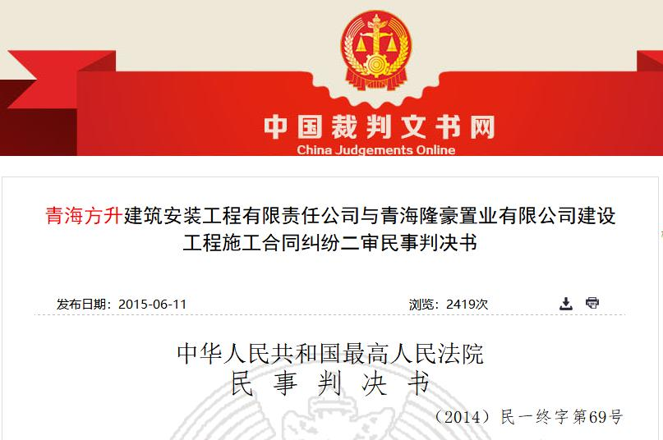
总价合同解除后结算争议
典型案件
一审法院：青海省高级人民法院
(2012)青民一初字第5号
二审法院：中国最高人民法院
(2014)民一终字第69号

Slide 113
案情简介
基本案情
发包人：青海隆豪置业有限公司：下称“隆豪公司”
承包人：青海方升建筑安装工程有限责任公司：下称“方升公司”
工程名称：藏文化产业创意园商业广场
工程内容：基础、主体、装修、安装工程；
合同价格：工程单价1860元/㎡，单价一次性包死，合同总价款68345700元。工程进度：2011年5月15日开工，2012年6月13日，主体验收合格。

Slide 114
履约纠纷产生
主体工程验收合格后，方升公司发出《通知》，要求隆豪公司于2012年6月23日前支付1225.14万元工程款，否则将停止施工。
承包人
通知
2012年6月25日，隆豪公司发出《通知》，内容为：方升公司不按约履行合同，拖延工程进度，不按图施工，施工力量薄弱，严重违约，导致工程延误、给隆豪公司造成了巨大经济损失，要求解除合同，要求方升公司接到通知的一日内撤场、拆除临舍。
发包人
通知
之后，双方解除合同，方升公司撤场。2012年6月28日，隆豪公司将未完成的全部工程发包给鸿盛实业公司。

Slide 115
一审案情
承包人
诉讼
请求判令隆豪公司向方升公司支付工程款22439200元，并支付违约金。
请求判令方升公司退还隆豪公司多支付工程款1065808.18元等。
发包人反诉
鉴定机构以合同约定总价与全部已完工程预算总价的比值作为下浮比例，再以该比例乘以已完工程预算价格的方法进行计价，并得出鉴定结论。
1、合同价格=建筑面积×合同单价=36691.76元㎡×1860元／㎡=68246673.60元。
2、定额预算总价款为89098947.93元，已完工程预算价为40652058.17元。
3、合同价与预算价相比下浮比例＝ 68246673.60 / 89098947.93＝76.6%。
4、已完工程项目鉴定价格=40652058.17元×76.6%=31139476.56元。
造价
鉴定

Slide 116
一审
判决
方升公司于本判决生效后30日内向隆豪公司返还超付的工程款835491.69元；
驳回方升公司的诉讼请求。
案涉合同是双方当事人真实意思表示，未违反法律法规的强制性规定，合法有效。
在合同履行过程中，双方当事人产生争议，隆豪公司书面通知方升公司解除合同，方升公司未完成全部的施工内容。案涉合同是双方当事人真实意思表示，未违反法律法规的强制性规定，合法有效。因此，双方当事人对工程价款的计价方式明确约定的情况下，对于方升公司已完工程价款的计取，应以合同中约定的工程价款的计价条款为依据。根据双方当事人的申请，一审法院委托青海省规划设计研究院工程造价咨询部就案涉工程方升公司已施工和未施工部分的工程价款进行了鉴定，鉴定机构分别就相应的鉴定内容出具了鉴定意见。
双方当事人对工程计价有明确约定，虽然案涉工程为未完工程，并且合同已经解除，但合同的解除，并不影响合同中约定的工程价款的结算条款。
最高人民法院《关于审理建设工程施工合同纠纷案件适用法律问题的解释》第十条第一款规定：“建设工程施工合同解除后，已完成的建设工程质量合格的，发包人应当按照约定支付相应的工程价款。”；第二十二条规定：“当事人约定按照固定价结算工程款价款，一方当事人请求对建设工程造价进行鉴定的，不予支持。”
方升公司关于合同约定的工程量因隆豪公司解除合同的行为发生了变更，本案的工程款计价方式不再适用合同中关于固定单价的约定，应当按照定额进行结算的主张旨在于突破合同对双方当事人的拘束，打破双方之间的利益平衡。在合同解除后，由于案涉工程为未完工程，无法直接以固定价计算工程价款，鉴定机构将合同价与预算价相比，计算出方升公司按合同约定已完成的工程价款，符合双方合同的约定，也符合上述司法解释的规定，有事实和法律依据。
一审
观点

Slide 117
二审法院判决——大逆转
二审
判决
撤销青海省高级人民法院（2012）青民一初字第5号民事判决；
隆豪公司于本判决生效后10日内向方升公司支付工程款9410477.43元；
隆豪公司于本判决生效后10日内向方升公司支付违约金60227元；
方升公司不存在工期延误现象，已完工程质量合格，方升公司履行合同过程中不构成违约。隆豪公司单方解除合同并未按照约定时间支付相应工程款，属于对合同义务的严重违反，构成了根本违约。一审判决认定隆豪公司没有违约显然于事实不符，应予纠正。
本案应当采取的计价方法分析。
首先，根据双方签订的《施工合同》约定，合同价款采用按约定建筑面积量价合一计取固定总价，即，以一次性包死的承包单价1860元/㎡乘以建筑面积作为固定合同价，合同约定总价款约68345700元。作为承包人的方升公司，其实现合同目的、获取利益的前提是完成全部工程。因此，本案的计价方式，贯彻了工程地下部分、结构施工和安装装修三个阶段，即三个形象进度的综合平衡报价原则。
二审
观点

Slide 118
其次，就行业事实而言：地下部分和结构施工薄利或者亏本，而安装、装修工程大多可以获取相对较高的利润。
建筑行业普通存在着地下部分和结构施工薄利或者亏本的现实，这是由于钢筋、水泥、混凝土等主要建筑材料价格相对较高且大多包死，施工风险和难度较高，承包人需配以技术、安全措施费用才能保质保量完成等所致；而安装、装修施工是在结构工程已完工之后进行，风险和成本相对较低，因此，安装、装修工程大多可以获取相对较高的利润。
本案中，方升公司将包括地下部分、结构施工和安装装修在内的土建＋安装工程全部承揽，其一次性包死的承包单价是针对整个工程作出的。如果方升公司单独承包土建工程，其报价一般要高于整体报价中所包含的土建报价。作为发包方的隆豪公司单方违约解除了合同，如果仍以合同约定的1860元／㎡作为已完工程价款的计价单价，则对方升公司明显不公平。
二审
观点
再次，合同解除时，方升公司施工面积已经达到了双方审定的图纸设计的结构工程面积，但整个工程的安装、装修工程尚未施工，方升公司无法完成与施工面积相对应的全部工程量。
此时，如果仍以合同约定的总价款约68345700元确定本案工程价款，则对隆豪公司明显不公平，这也印证了双方当事人约定的工程价款计价方法已无法适用。

Slide 119
最后，根据本案的实际，确定案涉工程价款，只能通过工程造价鉴定部门进行鉴定的方式进行。通过鉴定方式确定工程价款，司法实践中大致有三种方法：
1
一是以合同约定总价与全部工程预算总价的比值作为下浮比例，再以该比例乘以已完工程预算价格进行计价；
2
二是已完施工工期与全部应完施工工期的比值作为计价系数，再以该系数乘以合同约定总价进行计价；
3
三是依据政府部门发布的定额进行计价。

Slide 120
1
本院认为，首先，前述第一种方法的应用，是在当事人缔约时，依据定额预算价下浮了
一定比例形成的合同约定价，只要计算出合同约定价与定额预算价的下浮比例，据此就
能计算出已完工程的合同约定价。鉴定意见书即采用了该种方法，一审判决也是采纳了
该鉴定意见。遵循这一思路，本案已完工程的价款应为：68246673.60元（鉴定的合同总价款）÷89098947.93元（鉴定的全部工程预算价）×40652058.17元（鉴定的已完工工程预算价）＝31139476.56元。然而，无论是鉴定意见书还是一审判决，采用这一方法计价存在着明显不合理之处：
一是现无证据证明鉴定的全部工程预算价89098947.93元是当事人缔约时依据的预算价，何况合同总价款68246673.60元也是通过鉴定得出的，并非当事人缔约时约定的合同总价款。
二是用鉴定出的两个价款进行比对得出的下浮比例，与当事人的意思表示没有任何关联，如此计算出来的价款当然不可能是合同约定的价格。
三是如采用这一种方法，隆豪公司应支付的全部工程价款大致为：31139476.56元＋13500000元（被隆豪公司分包出去的屋面工程价款）＋14600000元（剩余工程价款）＝59239476.56元。由此，隆豪公司应支付的全部工程价款将明显低于合同约定的总价68345700元，两者相差910余万元。显然，如采用此种计算方法，将会导致隆豪公司虽然违反约定解除合同，却能额外获取910余万元利益的现象。这种作法无疑会助长因违约获得不当利益的社会效应，因而该方法在本案中不应被适用。
四是虽然一审判决试图以这一种计算方法还原合同约定价，但却忽略了当事人双方的利益平衡以及司法判决的价值取向。至隆豪公司解除合同时，方升公司承包的土建工程已全部完工，隆豪公司解除合同的行为破坏了双方的交易背景，此时如再还原合同约定的土建工程价款，既脱离实际情况，违背交易习惯，又会产生对守约一方明显不公平的后果。
Notes:
一是以合同约定总价与全部工程预算总价的比值作为下浮比例，再以该比例乘以已完工程预算价格进行计价

Slide 121
2
其次，如果采用第二种方法计算本案工程的工程价款，本案已完
工程价款应为：408天（2011年5月15日至2012年6月25日）÷506天（2011年5月15日至2012年10月1日）×68246673.60元（鉴定的合同总价款）＝55028938.40元。采用这一种方法，与建设工程中发包人与承包人多以单位时间内完成工程量考核进度的交易习惯相符。隆豪公司应支付的全部工程价款为：55028938.40元＋13500000元（被隆豪公司分包出去的屋面工程价款）＋14600000元（剩余工程的工程价款）＝83128938.40元。隆豪公司应支付的全部工程价款明显高于合同约定的总价68345700元，两者相差14783238.40元，此时虽然符合隆豪公司中途解除合同必然导致增加交易成本的实际情况，但该计算结果明显高于已完工工程相对应的定额预算价40652058.17元，对隆豪公司明显不公，因而也不应采用。
Notes:
二是已完施工工期与全部应完施工工期的比值作为计价系数，再以该系数乘以合同约定总价进行计价；

Slide 122
3
再次，如采用第三种方法即依据政府部门发布的定额计算已完工工程
价款，则已完工工程价款应是40652058.17元。隆豪公司应支付的全
部工程价款为：40652058.17元＋13500000元（被隆豪公司分包出去的屋面工程）＋14600000元（剩余工程的工程价款）＝68752058.17元，比合同约定的总价68345700元仅高出36万余元。此种处理方法既不明显低于合同约定总价，也不过分高于合同约定总价，与当事人预期的价款较为接近，因而比上述两种计算结果更趋合理。
另外，政府部门发布的定额属于政府指导价，依据政府部门发布的定额计算已完工程价款亦符合《合同法》第六十二条第二项“价款或者报酬不明确的，按照订立合同时履行地的市场价格履行；依法应当执行政府定价或者政府指导价的，按照规定履行”以及《民法通则》第八十八条第四项“价格约定不明确，按照国家规定的价格履行；没有国家规定价格的，参照市场价格或者同类物品的价格或者同类劳务的报酬标准履行”等相关规定，审理此类案件，除应当综合考虑案件实际履行情况外，还特别应当注重双方当事人的过错和司法判决的价值取向等因素，以此确定已完工程的价款。
一审判决没有分清哪一方违约，仅仅依据合同与预算相比下浮的76.6%确定本案工程价款，然而，该比例既非定额规定的比例，也不是当事人约定的比例，一审判决以此种方法确定工程价款不当，应予纠正；方升公司提出的以政府部门发布的预算定额价结算本案已完工工程价款的上诉理由成立，应予支持。
Notes:
三是依据政府部门发布的定额进行计价。

Slide 123
突破施工合同约定，以定额价结算工程价款需满足以下条件：
1
因一方根本性违约，导致合同解除；
2
因合同中途解除，无法直接采用合同原有计价方式计算已完工程价款；
3
以定额价结算工程价款更能保护守约方的利益，符合当下司法判决的价值取向。

Slide 124
如何认定根本性违约？其法律后果是什么？
根本性违约，是指一方当事人不履行、延迟履行主要债务或其他违约行为而使另一方当事人的主要合同目的不能实现，受损害方可以主张单方解除合同，并可要求损害赔偿。
非根本性违约，是指一方当事人违约使另一方当事人的利益受到损害，但并不影响受损害人继续履约实现合同目的。对于非根本性违约，受损害方不能单方解除合同，但可以要求损害赔偿。
本案中的隆豪公司拒绝按期支付工程款，并在合同期限内无法定理由单方解除合同，根据《最高人民法院关于审理建设工程施工合同纠纷案件适用法律问题的解释》第九条第一款“发包人具有下列情形之一，致使承包人无法施工，且在催告的合理期限内仍未履行相应义务，承包人请求解除建设工程施工合同的，应予支持：（一）未按约定支付工程价款的”的规定及上述对根本性违约的定义，已然构成根本性违约。
根据《合同法》第一百零七条“当事人一方不履行合同义务或者履行合同义务不符合约定的，应当承担继续履行、采取补救措施或者赔偿损失等违约责任”，对根本性违约的救济除了赋予被违约方的单方解除权，违约方还应承担继续履行、采取补救措施或者赔偿损失。

Slide 125
司法价值取向
在各级法院审理的民商事案件的判决中，会对一些疑难复杂的法律问题以满足司法判决的价值取向为由作出判决。实际上，所谓的司法价值取向就是我国相关民商事法律中的基本原则，如《民法通则》《合同法》中的平等、自由、等价有偿、公平、诚实信用、遵纪守法、依合同履行义务、禁止权力滥用的基本法律原则。
而最高院在2009年发布的《关于当前形势下审理民商事合同纠纷案件若干问题的指导意见》（法发〔2009〕40号）中则重申了要求各级法院要综合运用公平、诚实信用、保护守约方、维护合同效力和市场稳定等原则审理案件。本案中法院就是运用了公平及保护守约方的原则作为判决的价值取向。
综上所述，建设单位根本性违约导致合同中途解除，而原合同计价方式无法适用的情形下，为保护守约方利益，施工单位可以突破合同价约定，以定额价结算工程价款。

Slide 126
5.11 鉴定意见
确定性
意见
当鉴定项目或鉴定事项内容事实清楚，证据充分，应作出确定性意见。
推断性
意见
当鉴定项目或鉴定事项内容客观，事实较清楚，但证据不够充分，应作出推断性意见。
当鉴定项目合同约定矛盾或鉴定事项中部分内容证据矛盾，委托人暂不明确要求鉴定人分别鉴定的，可分别按照不同的合同约定或证据，作出选择性意见，由委托人判断使用。
选择性
意见
在鉴定过程中，对鉴定项目或鉴定项目中部分内容，当事人相互协商一致，达成的书面妥协性意见应纳入确定性意见，但应在鉴定意见中注明。重新鉴定时，对当事人达成的书面妥协性意见，除当事人再次达成一致同意外，不得作为鉴定依据直接使用
妥协性
意见
Notes:
鉴定意见是鉴定类证据的书面表现形式。鉴定意见的表现形式很多，按其对鉴定结果的确定程度及其证明意义，有确定性意见与推断性意见两类。鉴定意见可同时包括确定性意见、推断性意见或供选择性意见。
确定性意见：是对被鉴定问题作出断然性结论。包括对被鉴定问题的“肯定”或“否定”、“是”或“不是”、“有”或“没有”等。由于确定性意见是明确回答鉴定要求的意见，评断其客观性与关联性难度相对较小，证明作用也相对较大。因此，鉴定人总是力图作出确定性意见，委托人也总是希望鉴定人出具这种意见。但是在有些案件中确实很难实现这一目的。因为不论哪一个鉴定门类，出具这类意见都有严格的鉴定条件和具体的鉴定标准。鉴定条件较差或鉴定标准不够的情况下通常较难作出确定性意见。
推断性意见：是对被鉴定问题作出不确定的分析意见。如“可能是”或“可能不是”，“可能有”或“可能没有”，“可能相同”或“可能不同”等。鉴定人出具推断性意见的基本条件是：被鉴定问题条件差但又具备一定的鉴定条件，或者被鉴定的问题本身技术难度大，经过鉴定难以形成确定性意见。从科学认识方法和证据要求角度来讲，鉴定人出具推断性意见是正常的，合理的。
选择性意见：是由于合同约定矛盾或证据矛盾，为使鉴定工作不至于停顿，鉴定人只好分别按照不同的合同约定或证据作出不同的可供选择的意见供委托人判断使用。选择性意见包括确定性意见和推断性意见。
妥协性意见：依据《关于适用〈中华人民共和国民事诉讼法〉的解释》（法释【2015】5 号）第一百零七条规定：“在诉讼中，当事人为达成调解协议或者和解协议作出妥协而认可的事实，不得在后续的诉讼中作为对其不利的根据，但法律另有规定或者当事人均同意的除外”。
鉴定人应注意避免鉴定中的两种倾向：一方面是将鉴定工作等同于审判工作，在合同证据不力或依据不足且当事人无法达成妥协的条件下，擅自作出确定性意见；另一方面，在合同证据不力或依据不足且当事人无法达成妥协的条件下，未通过专业的分析、鉴别和判断，作出推断性意见，达不到委托人需要的鉴定工作深度。

Slide 127
5.12、5.13 补充鉴定、重新鉴定
有下列情形之一的，鉴定机构应进行补充鉴定：
1 委托人：增加新的鉴定要求的；发现委托的鉴定事项有遗漏的；就同一委托鉴定事项又提供或者补充了新的证据材料的。
2 鉴定人：通过出庭作证，或自行发现有缺陷的。
3 其他需要补充鉴定的情形。
补充鉴定是原委托鉴定的组成部分。补充鉴定意见书中应注明与原委托鉴定事项相关联的鉴定事项;补充鉴定意见与原鉴定意见明显不一致的，应说明理由，并注明应采用的鉴定意见。
补充鉴定
与
重新鉴定
补充鉴定
重新鉴定
申请人：当事人；决定人：委托人；鉴定机构：资质应高于或相当于原鉴定机构；回避情形：①有本规范第 3.5.3 条规定情形的；②参加过同一鉴定事项的初次鉴定的;③在同一鉴定事项的初次鉴定过程中作为专家提供过咨询意见的。

Slide 128
国家
标准
建设工程造价鉴定规范
6
鉴定意见书

Slide 129
6.1 一般规定
鉴定人对案件中的专门性问题，只能就案件事实作出鉴定意见，而不能对案件定性，或确定鉴定事项当事人的法律责任。
鉴定意见书的制作应标准、规范，语言表述应符合要求。
一般规定
多名鉴定人参加鉴定，对鉴定意见有不同意见的，应当在鉴定意见书中予以注明。
Notes:
鉴定意见书是鉴定机构和鉴定人对委托的鉴定事项进行鉴别和判断后，出具的记录鉴定人专业判断意见的文书。反映了鉴定受理、实施过程、鉴定技术方法及鉴定意见等内容。鉴定意见书不仅要回答和解决专门性问题，而且也是鉴定人个人科学技术素养、法律知识素养、逻辑思维能力的系统展示。鉴定意见书的使用人、关系人，既包括法官、仲裁员，也包括当事人及其他诉讼或仲裁参与人，他们的唯一共同点就是并不具备相关科学技术知识的背景。因此，鉴定意见书除了应文字简练，用词专业外，还应考虑鉴定的目的和实际用途，注意逻辑推理和表述规范，力求让上述人员能够在看明白的情况下做到正确使用。

Slide 130
6.2 鉴定意见书格式
1 封面
2 鉴定声明
3 基本情况
4 案情摘要
5 鉴定过程
6 鉴定意见
7 附注
8 附件目录
9 落款
10 附件
Notes:
1 封面：写明鉴定机构名称、鉴定意见书的编号、出具年月；其中意见书的编号应包括鉴定机构缩略名、文书缩略语、年份及序号。
3 基本情况：写明委托人、委托日期、鉴定项目、鉴定事项、送鉴材料、送鉴日期、鉴定人、鉴定日期、鉴定地点；
4 案情摘要：写明委托鉴定事项涉及鉴定项目争议的简要情况；
5 鉴定过程：写明鉴定的实施过程和科学依据(包括鉴定程序、所用技术方法、标准和规范等)；分析说明根据证据材料形成鉴定意见的分析、鉴别和判断过程；
6 鉴定意见：应当明确、具体、规范、具有针对性和可适用性；
7 附注：对鉴定意见书中需要解释的内容，可以在附注中作出说明；
8 附件目录：对鉴定意见书正文后面的附件，应按其在正文中出现的顺序，统一编号形成目录；
9 落款：鉴定人应在鉴定意见书上签字并加盖执业专用章，日期上应加盖鉴定机构的印章。
10 附件：包括鉴定委托书，与鉴定意见有关的现场勘验与测绘报告，调查笔录，相关的图片、照片，鉴定机构资质证书及鉴定人执业资格证书复印件。

Slide 131
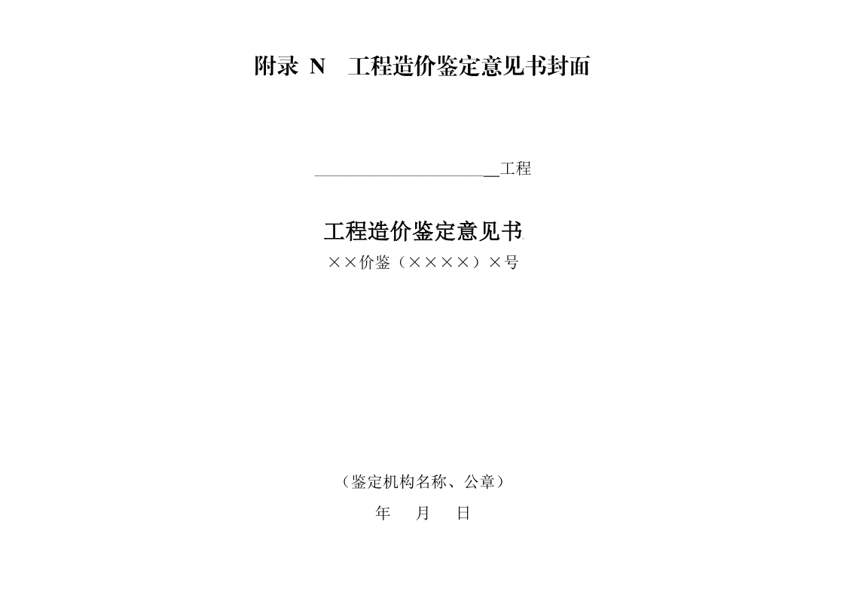

Slide 134
补充鉴定意见书在鉴定意见书格式的基础上，应说明以下事项：
补充鉴定说明
阐明补充鉴定理由和新的委托鉴定事由；
补充资料摘要
在补充资料摘要的基础上，注明原鉴定意见的基本内容；
补充鉴定过程
在补充鉴定、勘验的基础上，注明原鉴定过程的基本内容；
补充鉴定意见
在原鉴定意见的基础上，提出补充鉴定意见。

Slide 135
应委托人、当事人的要求或者鉴定人自行发现有下列情形之一的，经鉴定机构负责人审核批准，应对鉴定意见书进行补正：
1
鉴定意见书的图像、表格、文字不清晰的;
2
鉴定意见书中的签名、盖章或者编号不符合制作要求的；
3
鉴定意见书文字表达有瑕疵或者错别字，但不影响鉴定意见、不改变鉴定意见书的其他内容的。
对已发出鉴定意见书的补正，如以追加文件的形式实施，应包括如下声明：“对××××字号(或其他标识)鉴定意见书的补正”。鉴定意见书补正应满足本规范的相关要求。
如以更换鉴定意见书的形式实施，应经委托人同意，在全部收回原有鉴定意见书的情况下更换。重新制作的鉴定意见书除补正内容外，其他内容应与原鉴定意见书一致。

Slide 136
6.3 鉴定意见书制作
鉴定意见书的制作应符合下列基本要求：
1 使用 A4 规格纸张，打印制作；
2 在正文每页页眉的右上角或页脚的中间位置以小五号字注明正文共几页，本页是第几页；
3 落款应当与正文同页，不得使用“此页无正文”字样；
4 不得有涂改；
5 应装订成册。
鉴定意见书应根据委托人及当事人的数量和鉴定机构的存档要求确定制作份数。

Slide 137
6.6 鉴定意见书送达
1.鉴定意见书制作完成后，应及时向委托人送达。
鉴定意见书送达
2.鉴定意见书应由委托人在《送达回证》签收。

Slide 139
国家
标准
建设工程造价鉴定规范
7
档案管理

Slide 140
7 档案管理
基本要求
档案内容
查阅或借调

Slide 141
谢
谢
大
家

